Slide 1
"Формирование
правильного звукопроизношения
у дошкольников
посредством нетрадиционных
методик и приёмов".
Баврина
Светлана Владимировна
учитель – логопед
МДОУ детский сад №3 «Ёлочка» г. Малоярославец

Slide 2
Инновационные технологии
в логопедической практике
это лишь дополнение к общепринятым, проверенным временем технологиям (технология диагностики, технология звукопостановки, технология формирования речевого дыхания при различных нарушениях произносительной стороны речи и другие),
- новые и обладающие повышенной эффективностью методы и инструменты, приёмы, являющиеся конечным результатом интеллектуальной деятельности педагога
- новые способы взаимодействия педагога и ребёнка,
-
- новые стимулы, служат для создания благоприятного эмоционального фона, способствуют включению в работу сохранных и активизации нарушенных психических функций.

Slide 3
Инновационные (нетрадиционные)
логопедические технологии
Инновационные (нетрадиционные)
логопедические технологии
Инновационные (нетрадиционные)
логопедические технологии
Логопедический массаж (массаж языка)
Массаж пальцев рук
Аурикулотерапия (воздействие на точки ушной раковины)
Су-Джок терапия
Информационные технологии (компьютерные игры)
Арт-терапевтические технологии
Виды арт-терапии:
Музыкотерапия
Мнемотехника
Сказкотерапия - психокоррекция средствами сказки
Ароматотерапия
Фитотерапия (лекарственные травы)
Хромотерапия (воздействие цвета)
Пескотерапия
Литотерапия (терапевтическое воздействие камней, минералов на организм человека)
Куклотерапия, либропсихотерапия – лечебное чтение
Изотерапия (нетрадиционная техника рисования)

Slide 4
способствует более успешному овладению детьми знаниями, умениями и навыками
даёт возможность без труда переключаться одного вида деятельности на другой
становится важным направлением коррекционной работы над речевыми нарушениями
Игра
повышает эмоциональную и активирует мыслительную деятельность
включает внимание, развивает произвольную память

Slide 5

Основные приёмы
логопедического массажа
Продольное, поперечное, кругообразное поглаживания;
Кругообразное спиралевидное растирание;
Продольное кругообразное надавливание, разминание;
Ударная прерывистая или непрерывистая вибрация
Массаж проводится как руками, так и механическими приспособлениями (зубной щеткой, логопедическими шпателями)

Slide 6
Развивающий
массаж
Самомассаж кистей и пальцев рук:
- самомассаж тыльной стороны кистей рук;
- самомассаж ладоней;
- самомассаж пальцев рук;
- упражнения для суставов пальцев с элементами сопротиления.
Плантарный массаж (массаж стоп):
- поглаживание;
- растирание;
- надавливание.
Аурикулярный массаж (массаж ушных раковин).
Массируются по порядку 4 области ушной раковины:
- противокозелок;
- треугольная рамка;
- место перехода ножки завитка в восходящую часть;
- воронка.

Slide 7
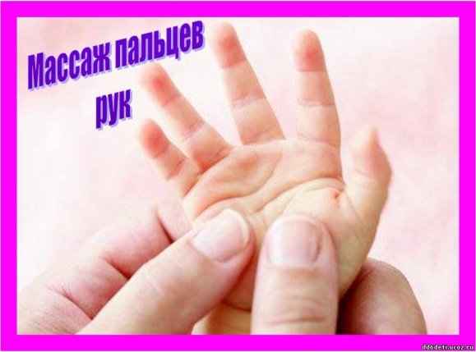
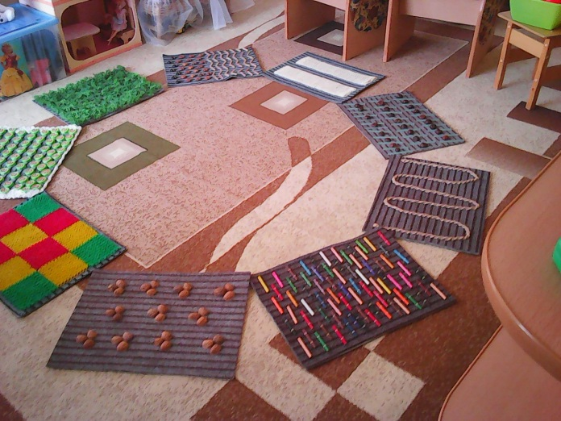
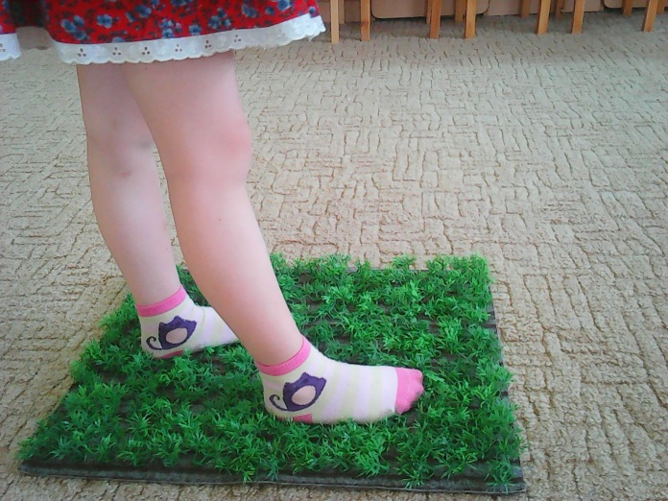
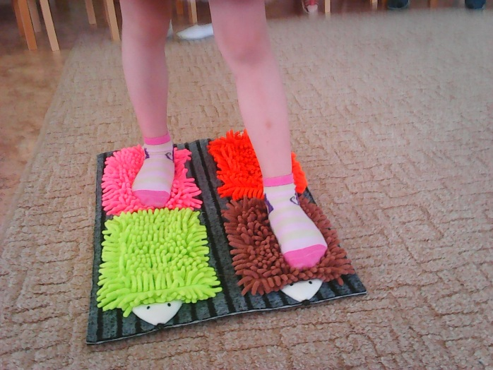
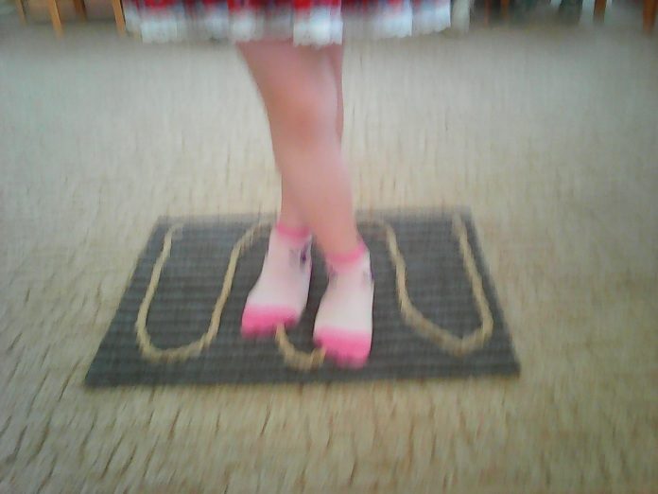
упражнения для массажа или самомассажа (пощипывание, прижимание, похлопывание, постукивание и т.д.)
Повторяя слоговые ряды, слова, чистоговорки с определённым звуком, ребёнок массирует стопы во время ходьбы по различным коврикам; поглаживает, растирает, надавливает, производит вращательные движения стопой поверхность ковриков.

Slide 8
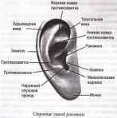
Аурикулярный массаж
Это лечебное воздействие на точки ушной раковины. которые проецируют все органы и системы человеческого организма (картография ушной раковины П. Ножье).
Самомассаж ушных раковин производится одновременно с обеих сторон с помощью подушечек большого и указательного пальцев рук.
Приёмы массажа: разминание, растирание, надавливание поглаживание, до лёгкого покраснения и появления чувства тепла
Массаж проводится только теплыми, разогретыми руками.
Время, необходимое для самомассажа обеих ушных раковин, не превышает 2 минут.
Самомассаж ушных раковин можно проводить от 1 — 2 и более раз в день в зависимости от эффективности его действия и общего самочувствия.

Slide 9
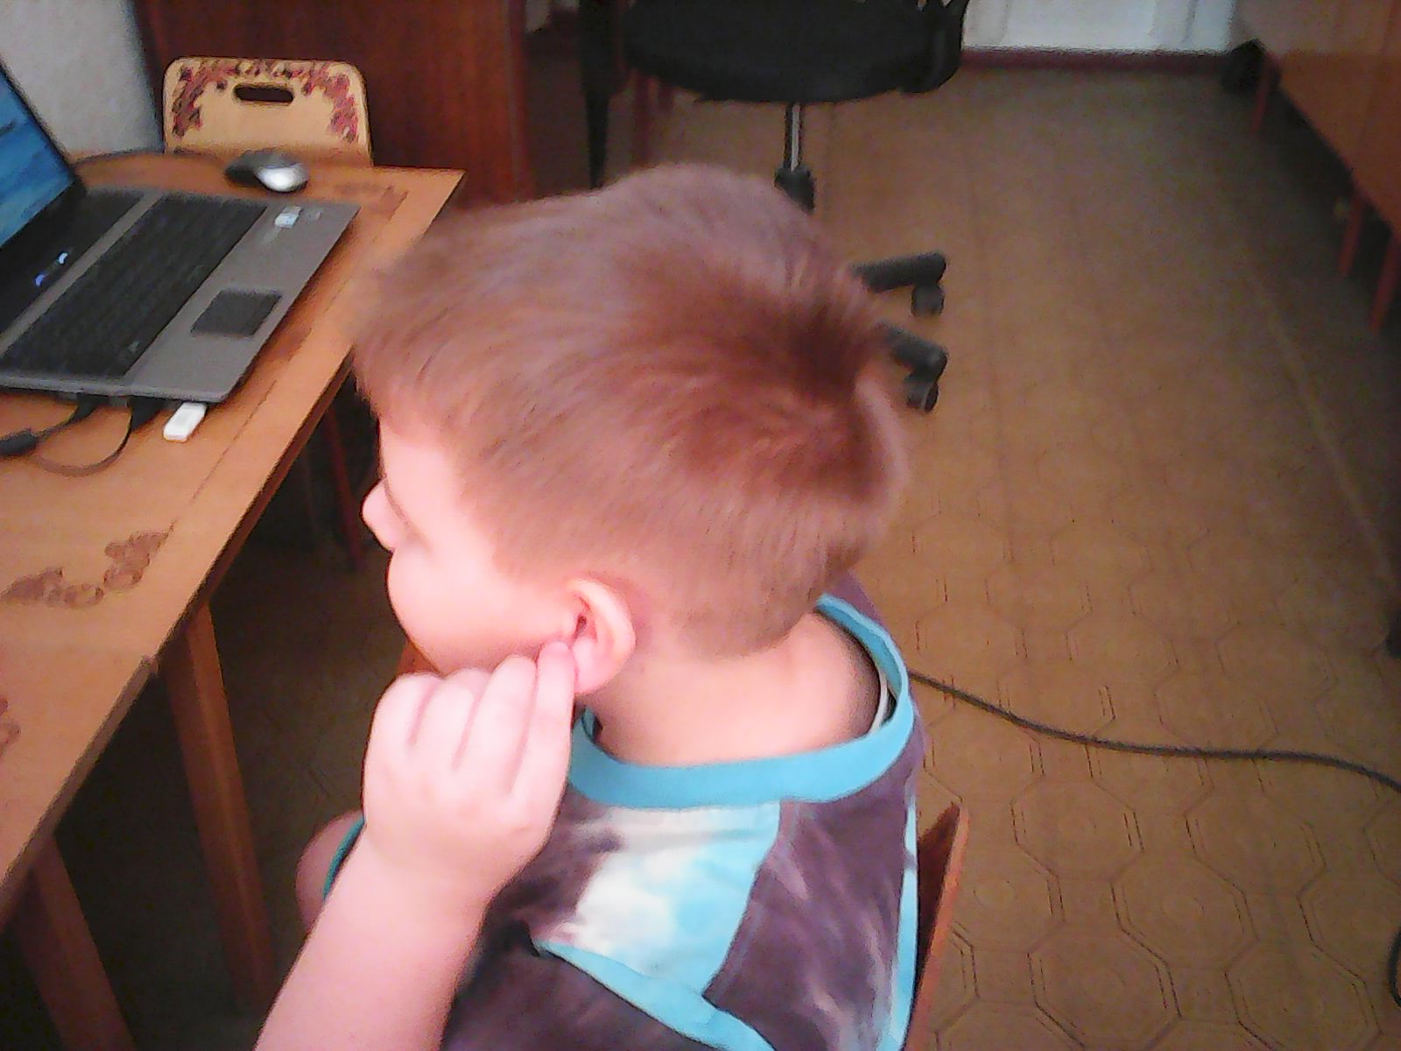
Аурикулярный массаж
Предлагаю детям массировать мочки ушей, затем – всю ушную раковину, после чего растереть уши руками, свернуть и развернуть ушные раковины. Это упражнение можно выполнять в парах.
Взяли ушки за макушки
(Большим и указательным пальцами с обеих сторон)
Потянули…(Несильно потянуть вверх)
Пощипали…(Несильные нажимы пальцами)
Вниз до мочек добежали.
(С постепенным продвижением вниз)
Мочки надо пощипать:
(Пощипывание в такт речи)
Пальцами скорей размять...
(Приятным движением разминаем между пальцами)
Вверх по ушкам проведём
(Провести по краю уха, слегка сжимая большим и указательным пальцами)
И к макушкам вновь придём.

Slide 10
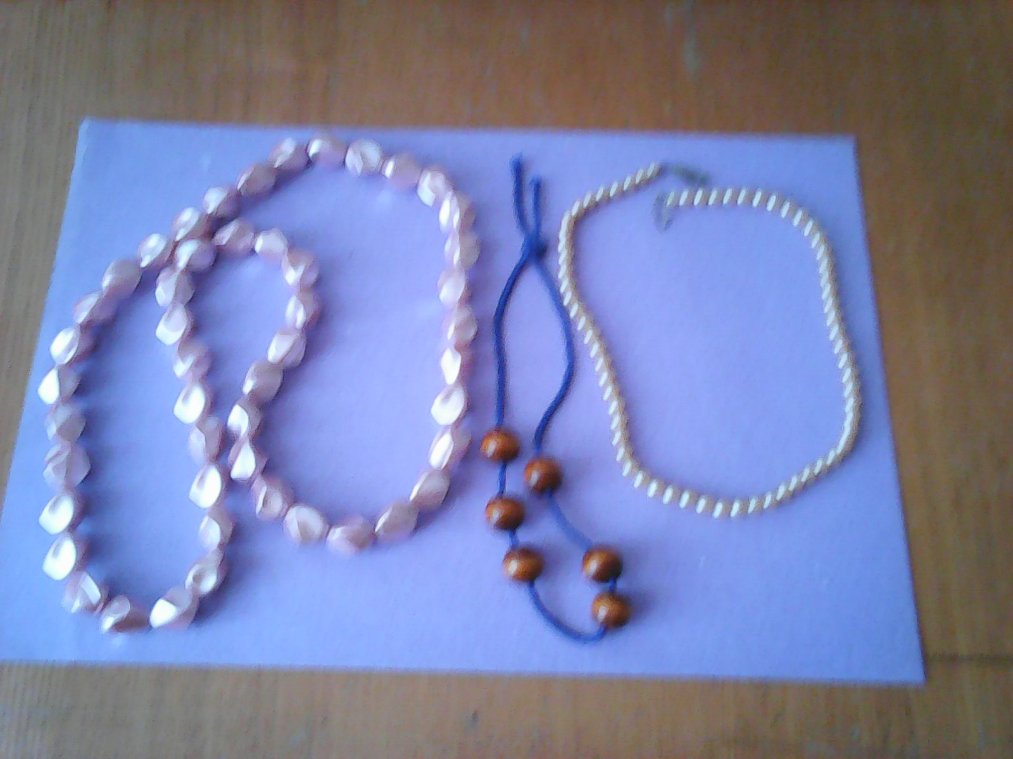
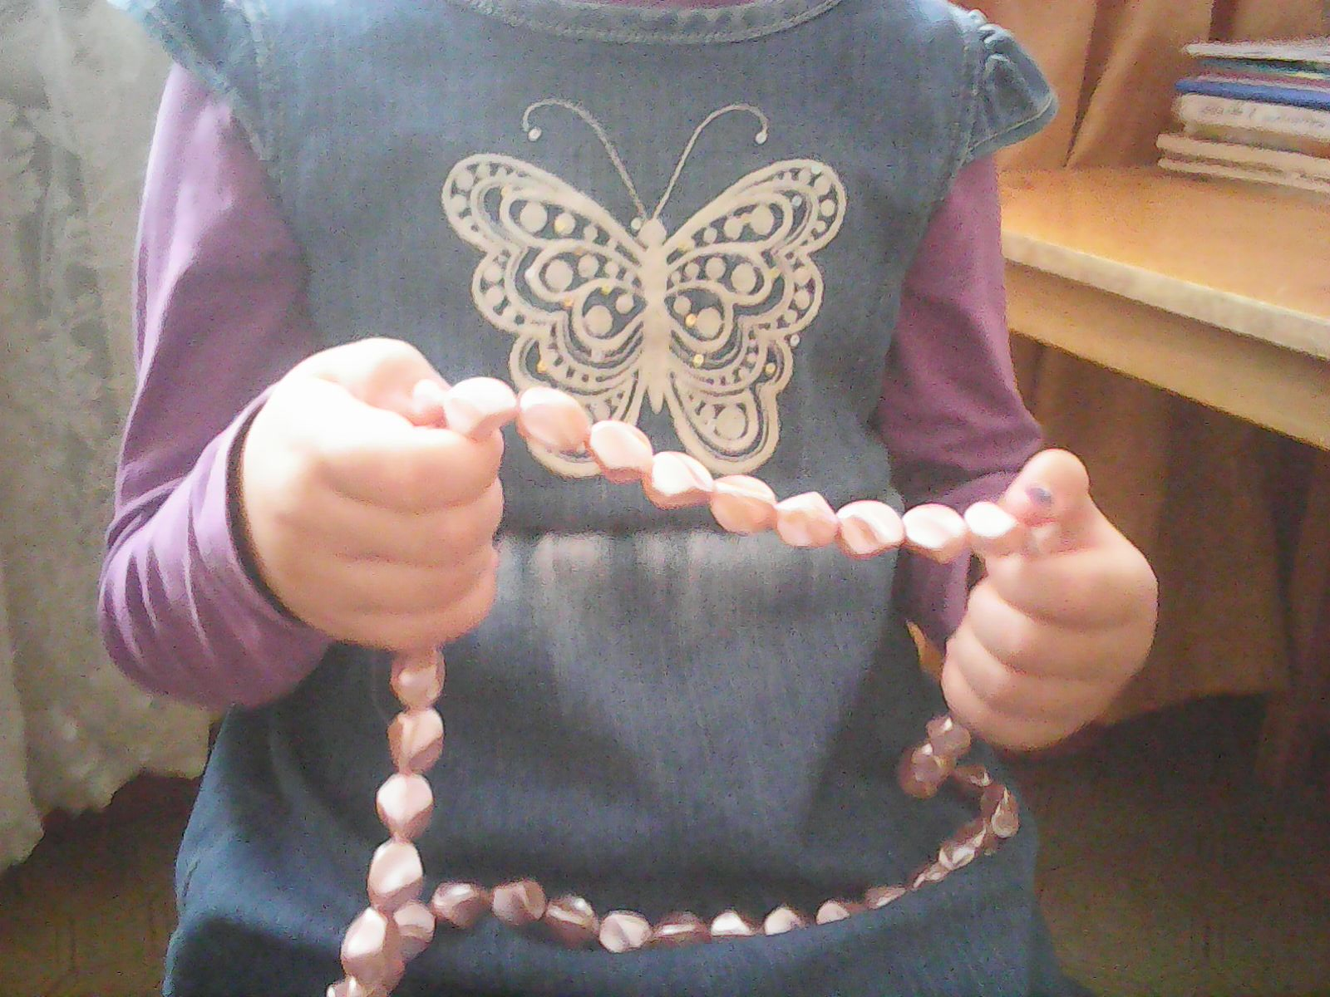
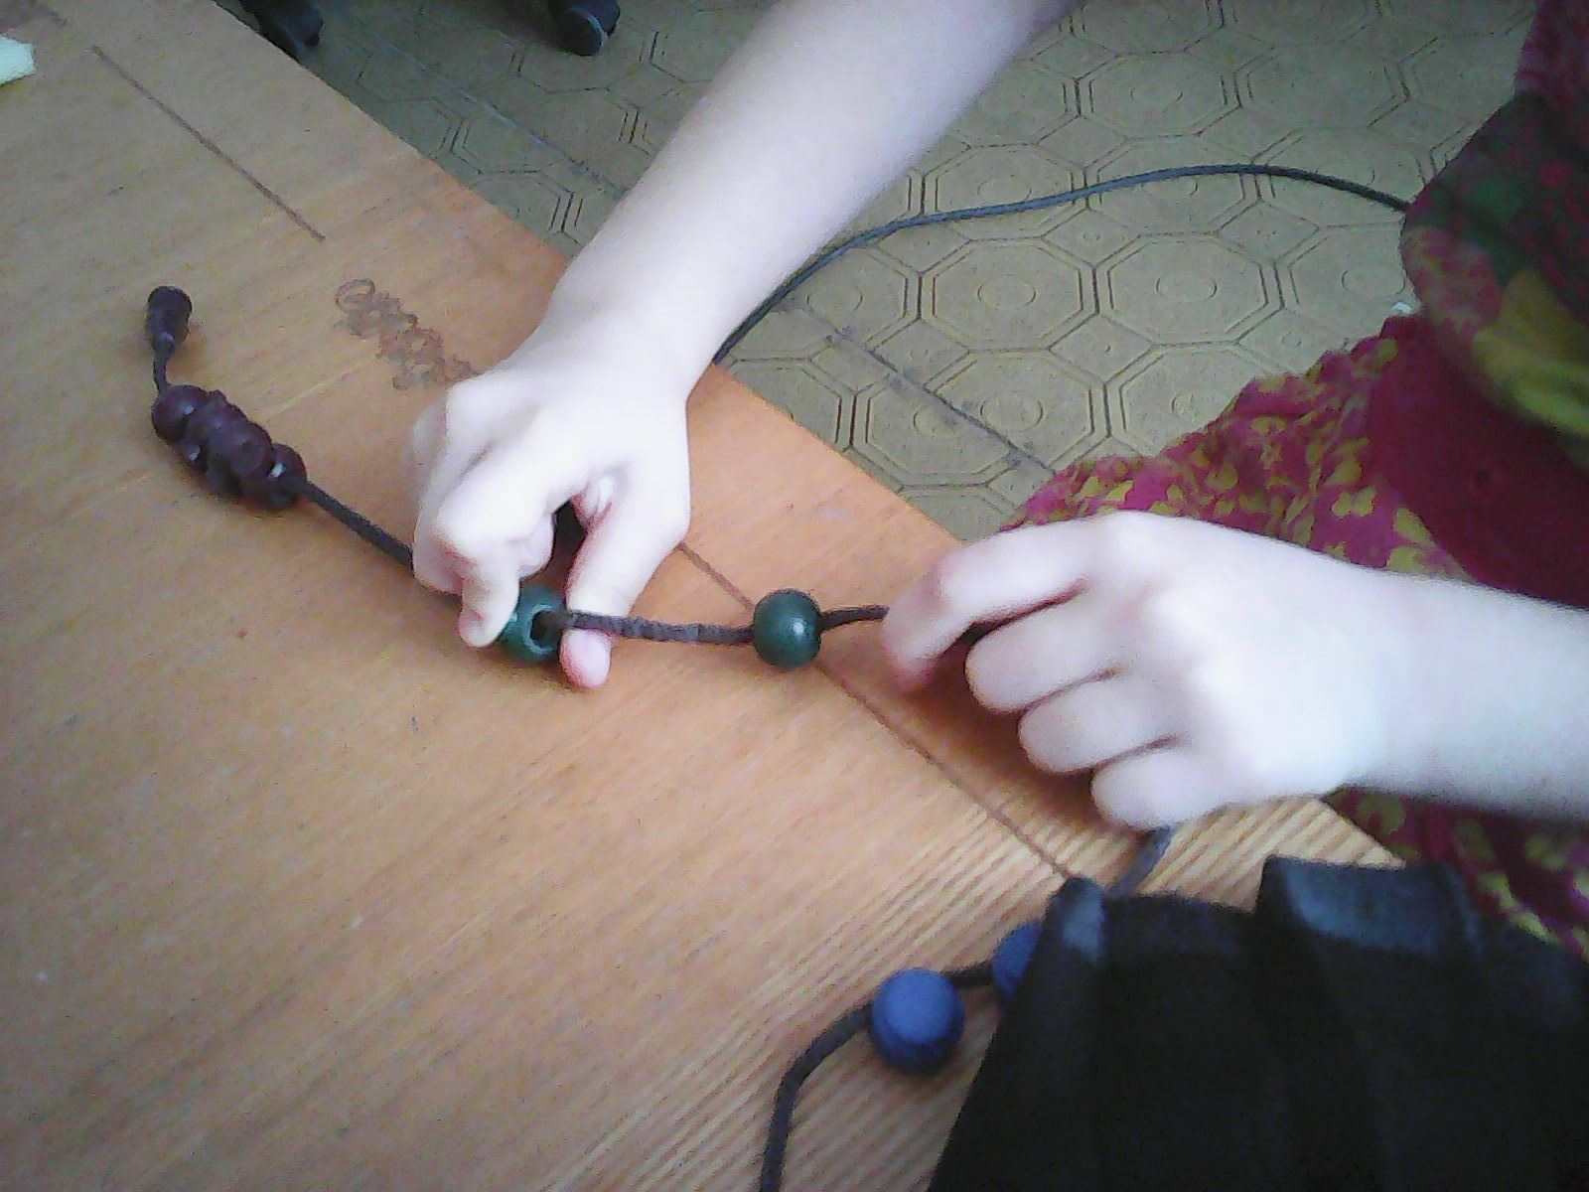
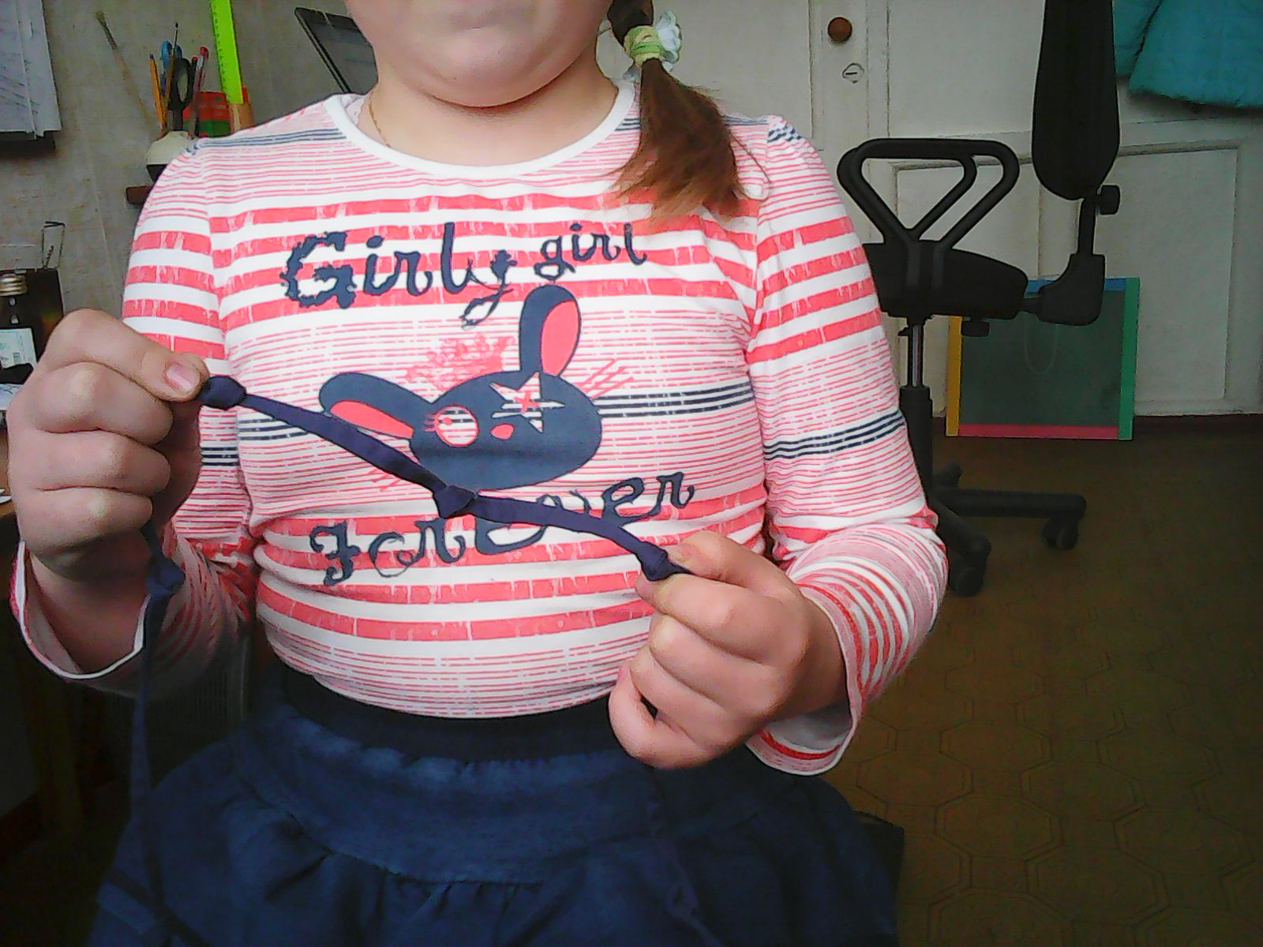
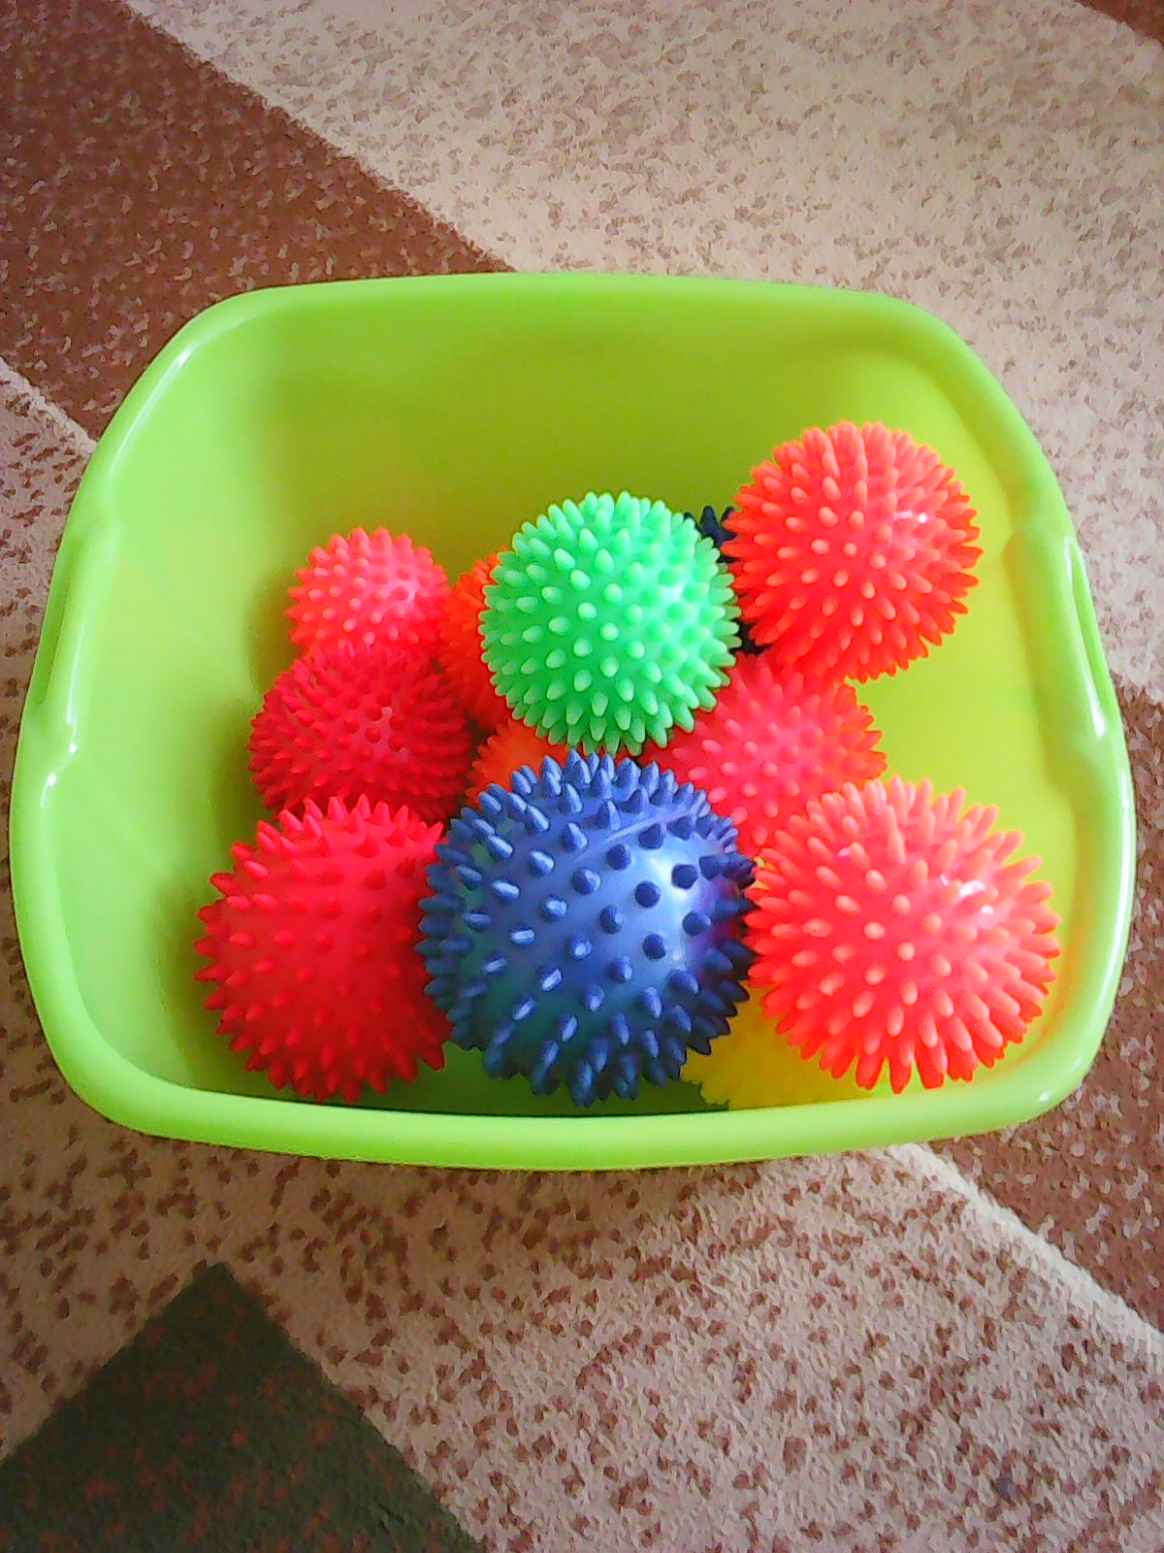
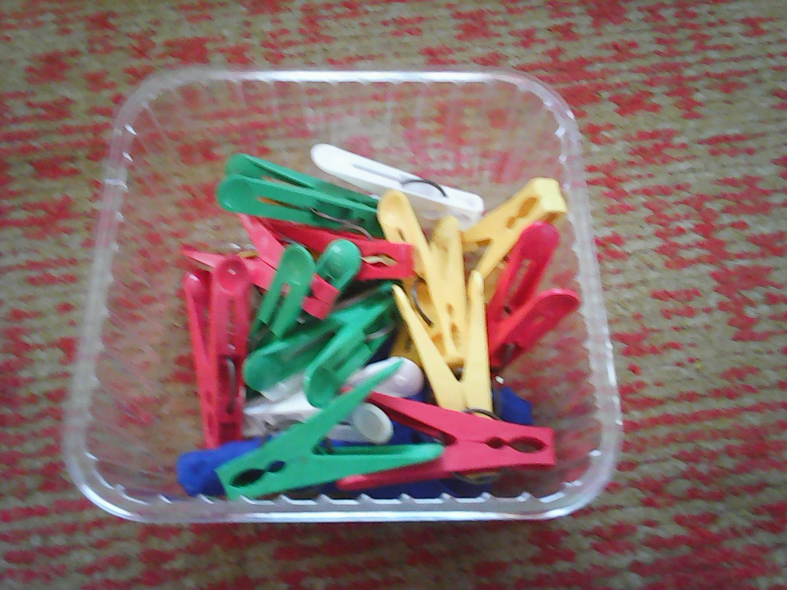
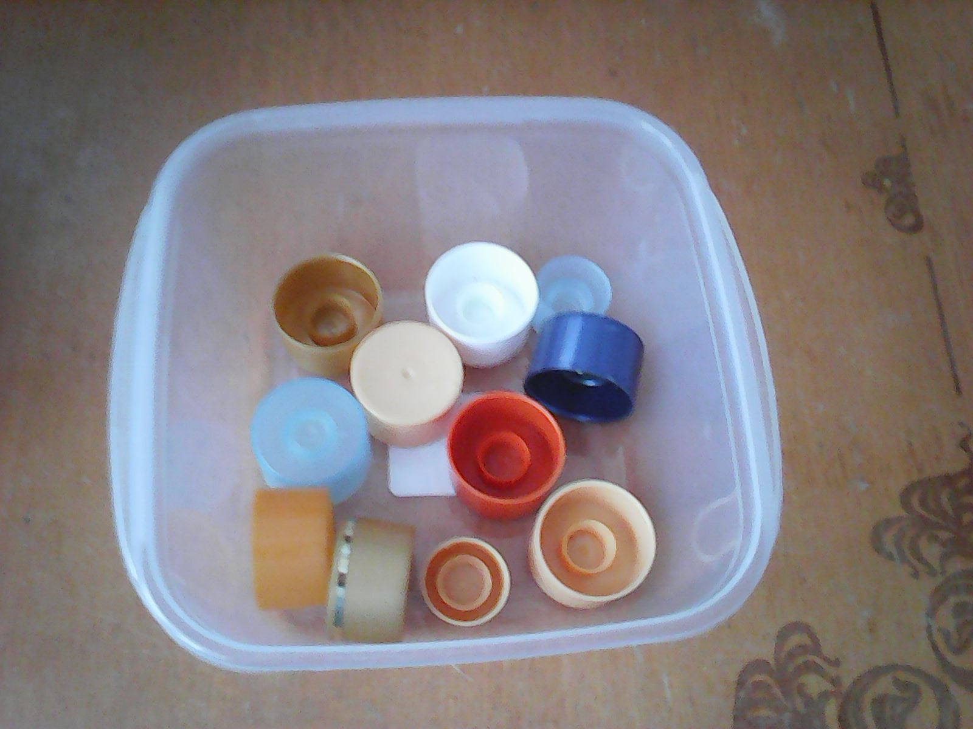
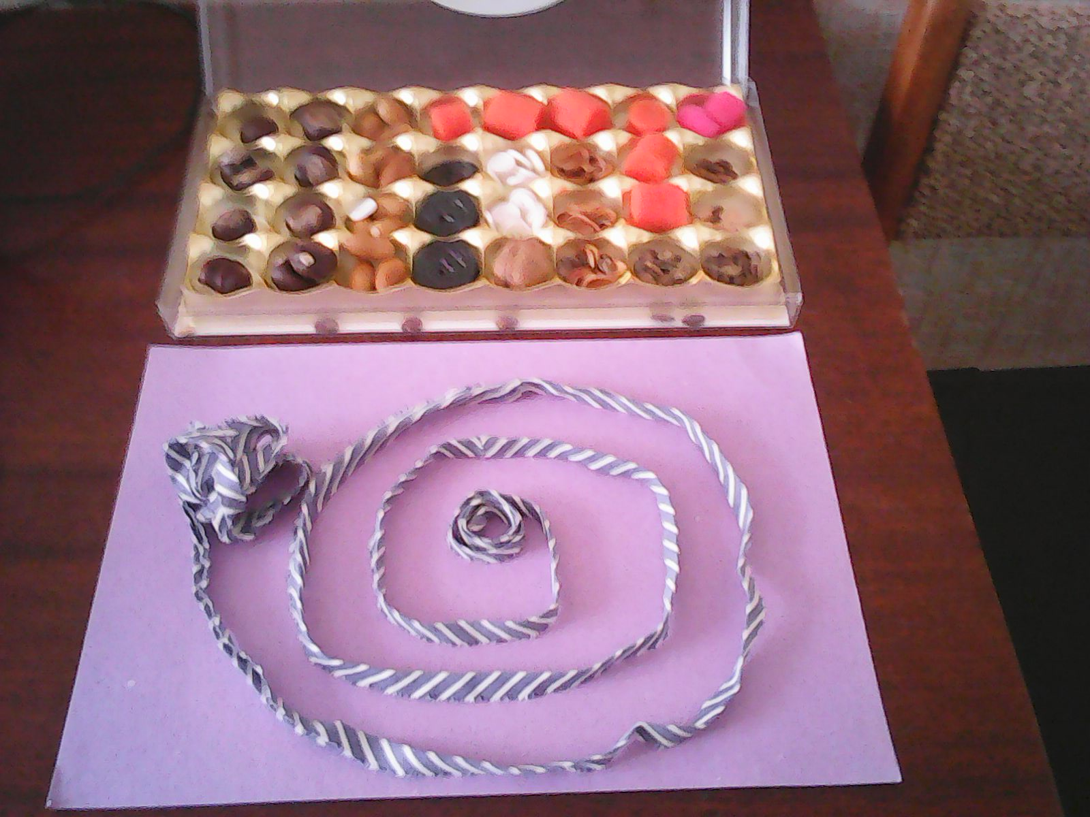
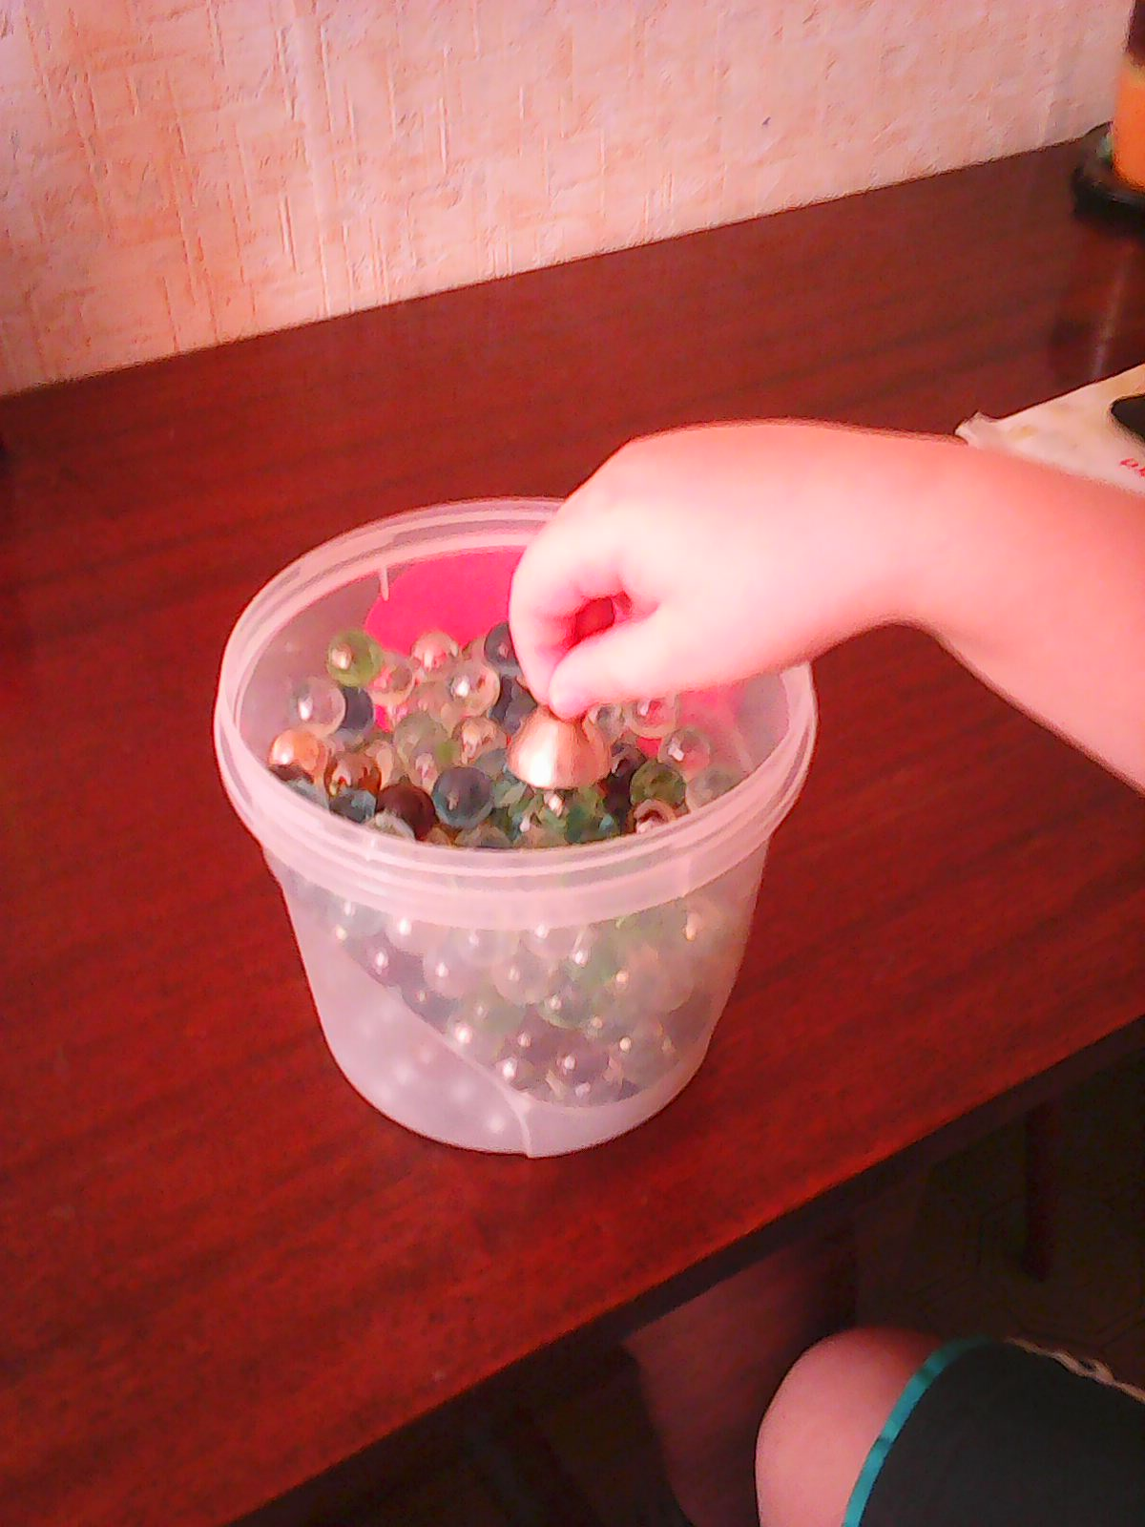
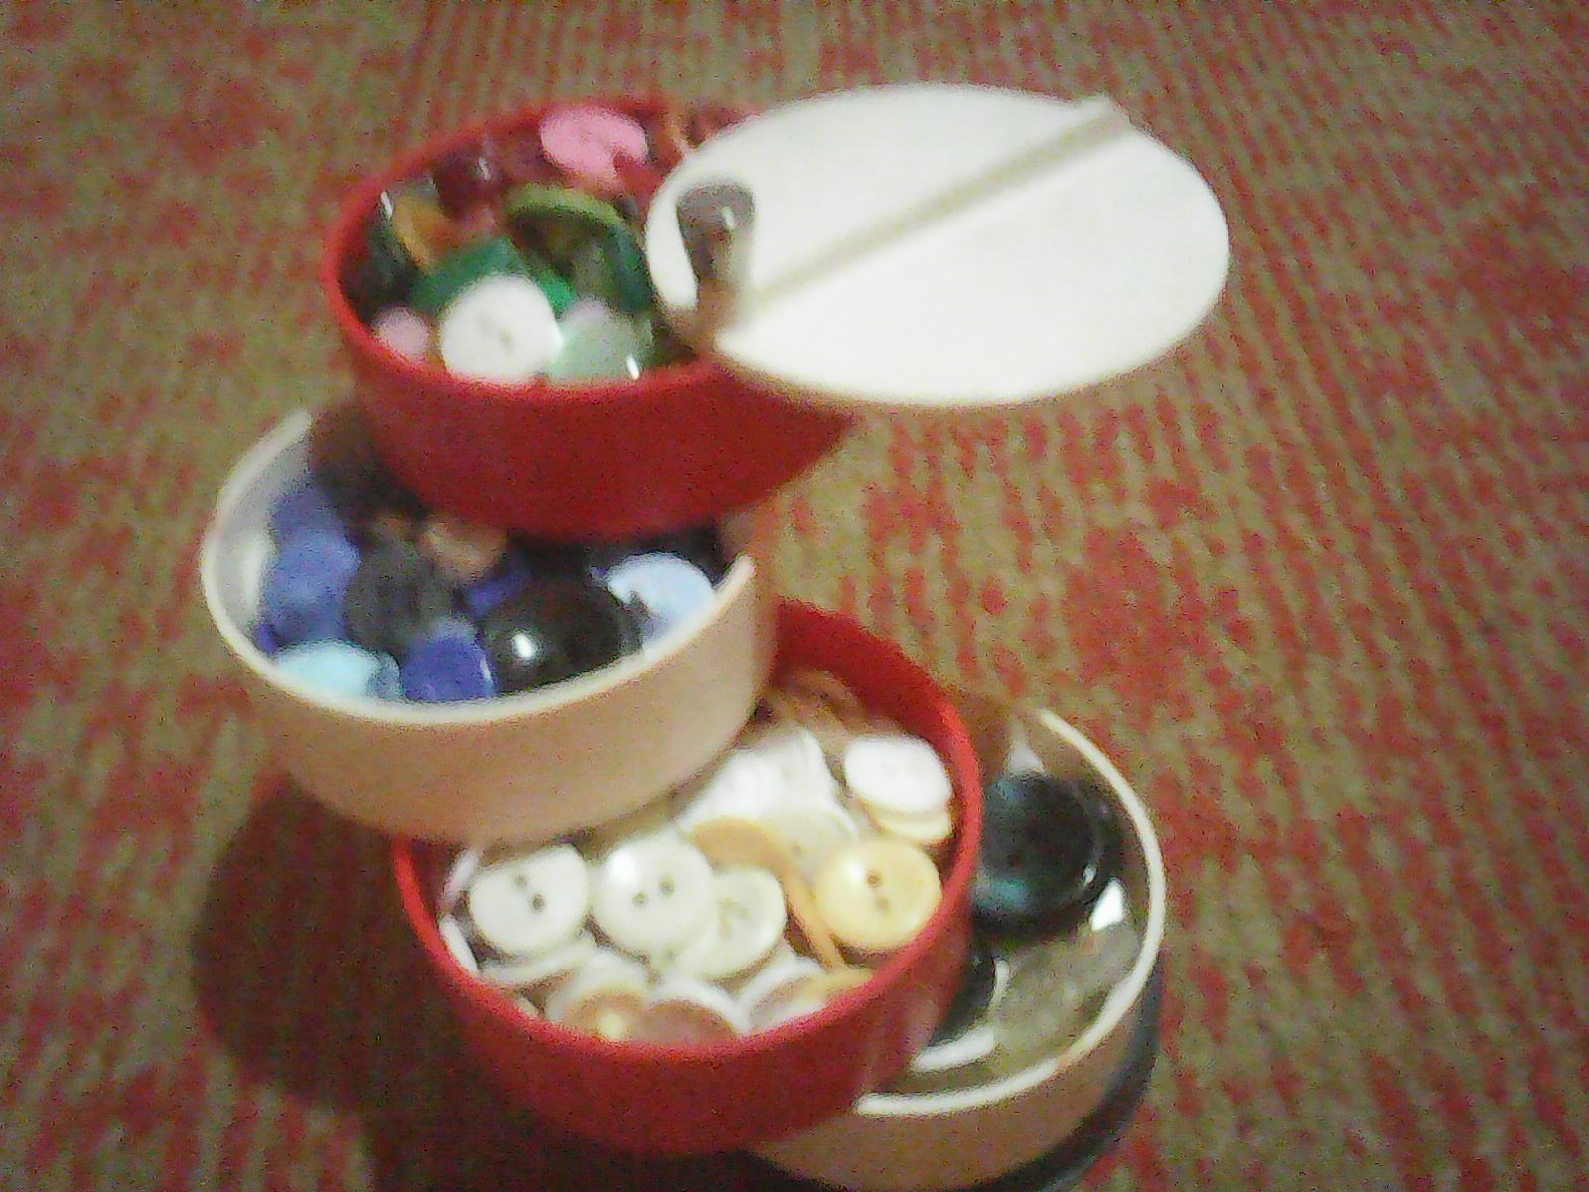
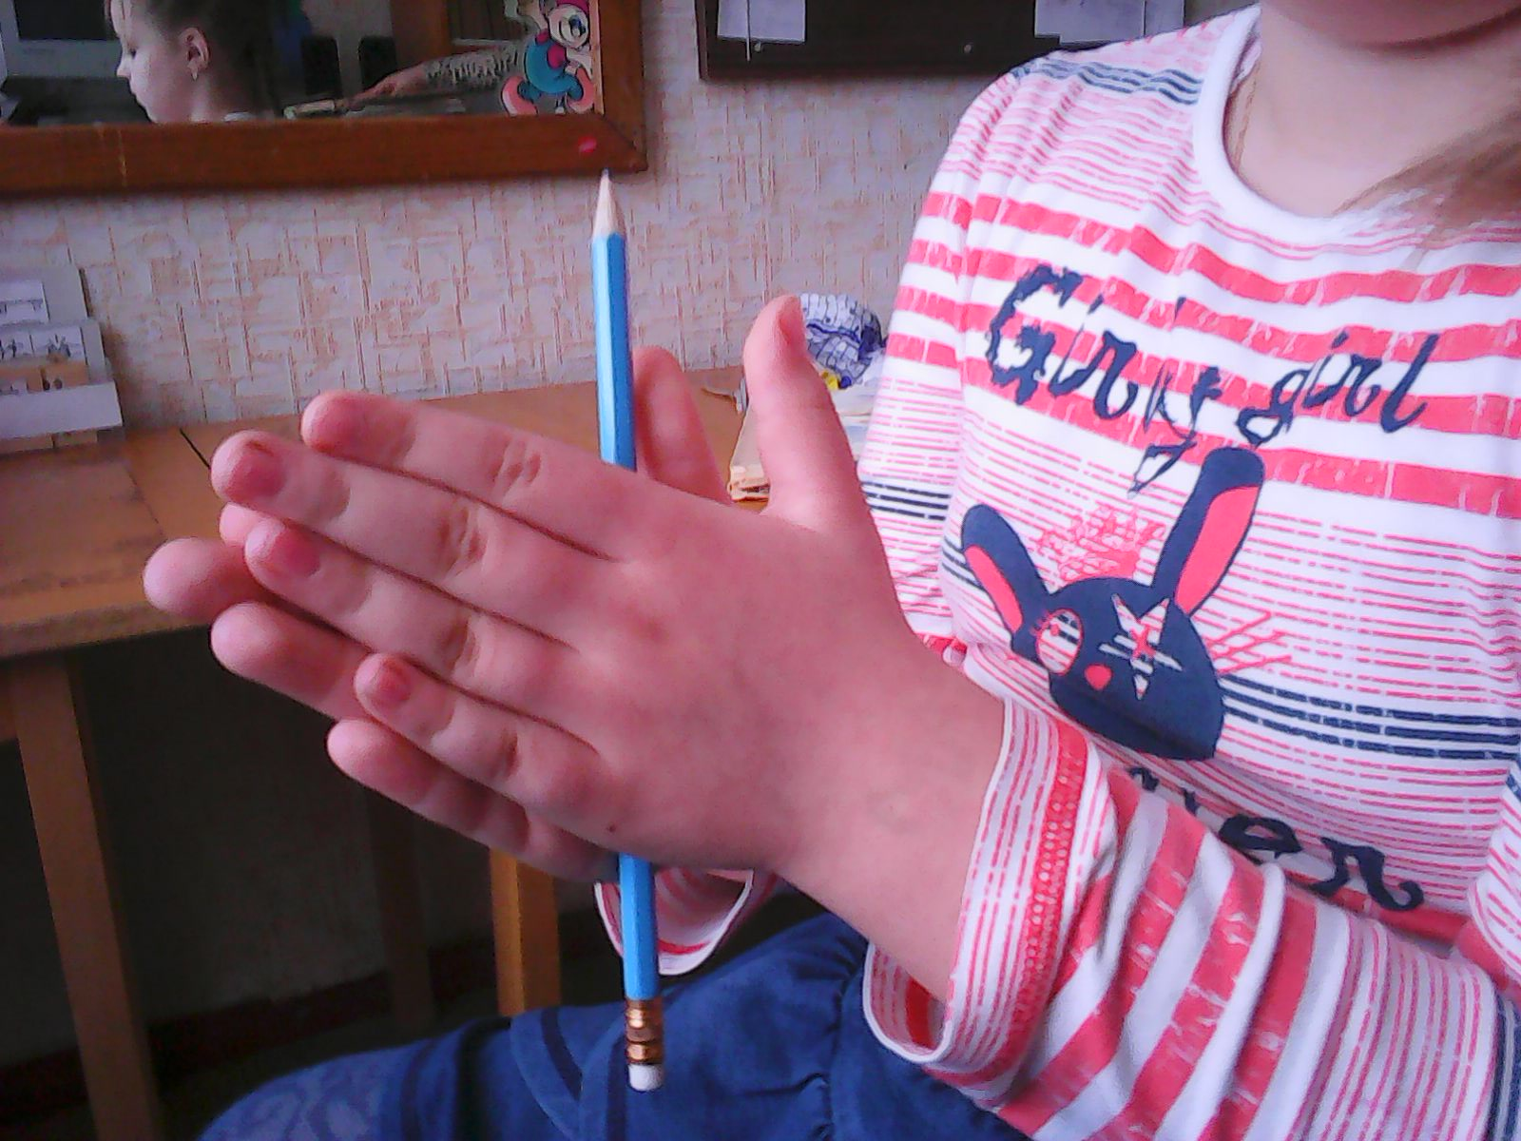
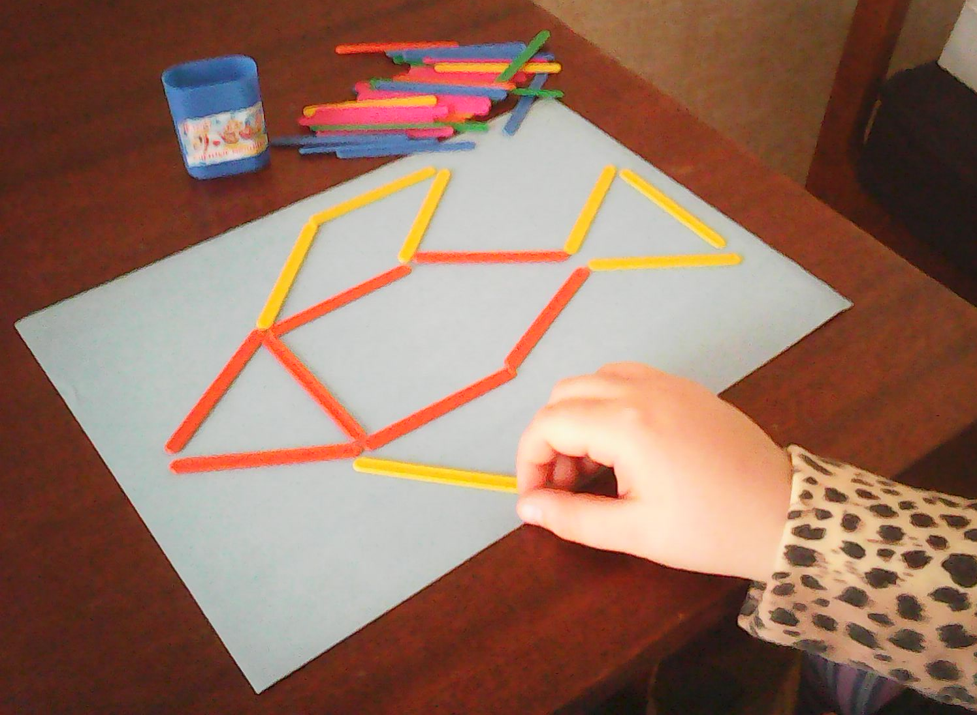
Использование предметов
в работе по автоматизации звуков

Slide 11
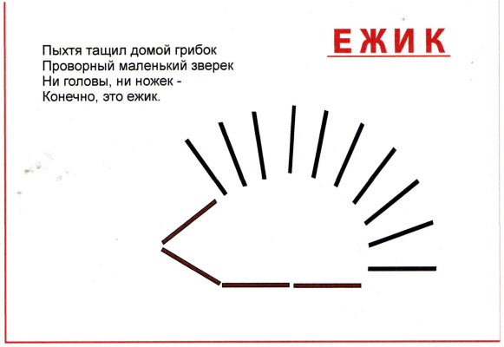
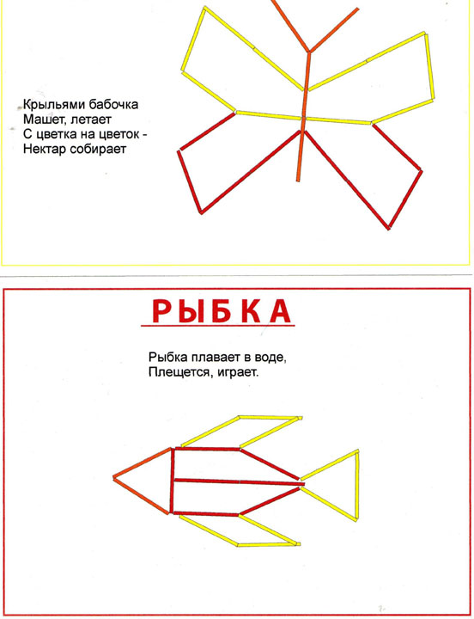
Счётные палочки
Счётные палочки. Выклвдывание счётных палочек (строя заборчик) и одновременное проговаривание слогов, слов с автоматизированным звуком.
Или выкладывание картинок из счётных палочек и закрепление правильного произношения звуков в стихотворной речи.

Slide 12
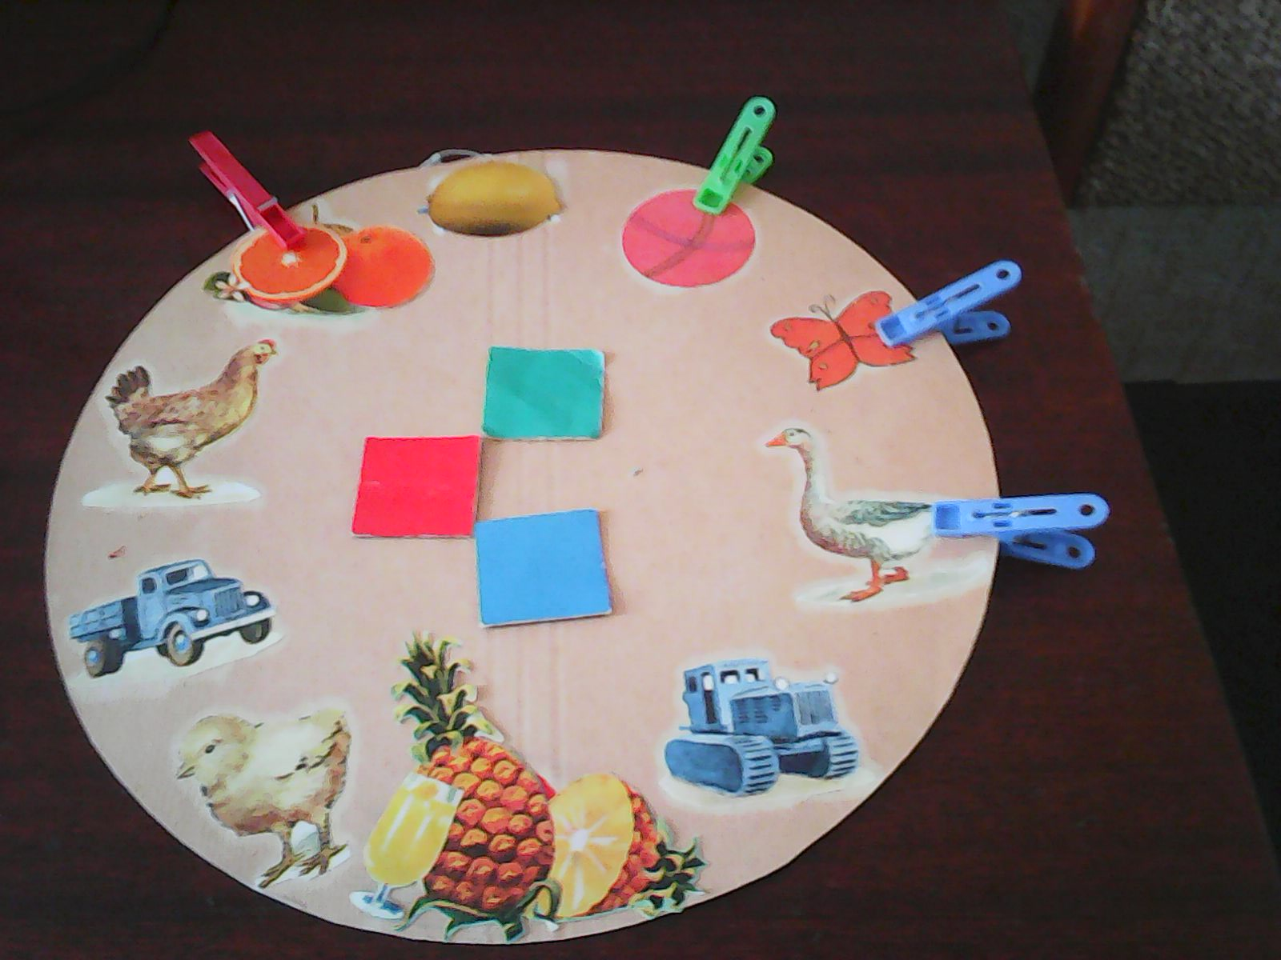
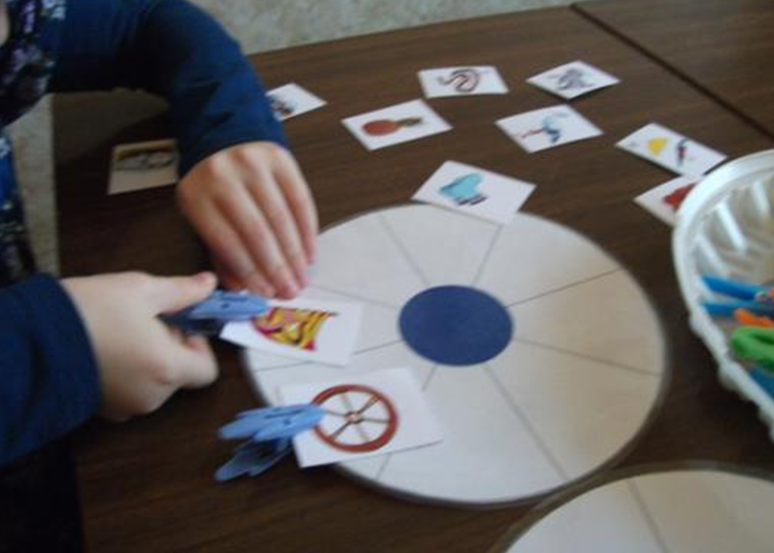
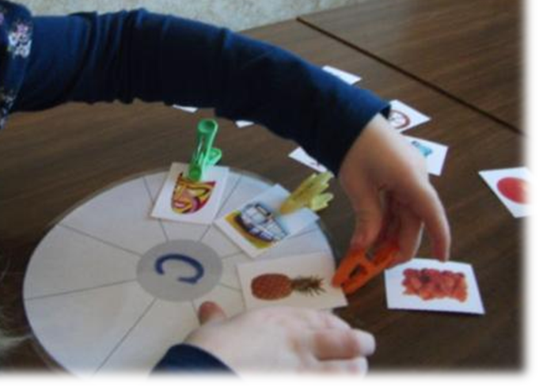
Прищепки
Игры с хозяйственной утварью — самые простые, доступные и приносят детям огромную радость. Такой игрушкой могут стать бельевые прищепки, занятия с которыми можно отнести к нетрадиционной форме работы.
ЦЕЛИ ДЛЯ ВСЕХ ИГР
Проводить звукобуквенный анализ слогов и слов.
Закреплять правильное произношение звуков в слогах и словах.
Упражнять в слоговом анализе и синтезе.
Развивать мелкую моторику рук.
Обучать дифференциации звуков в слогах.

Slide 13
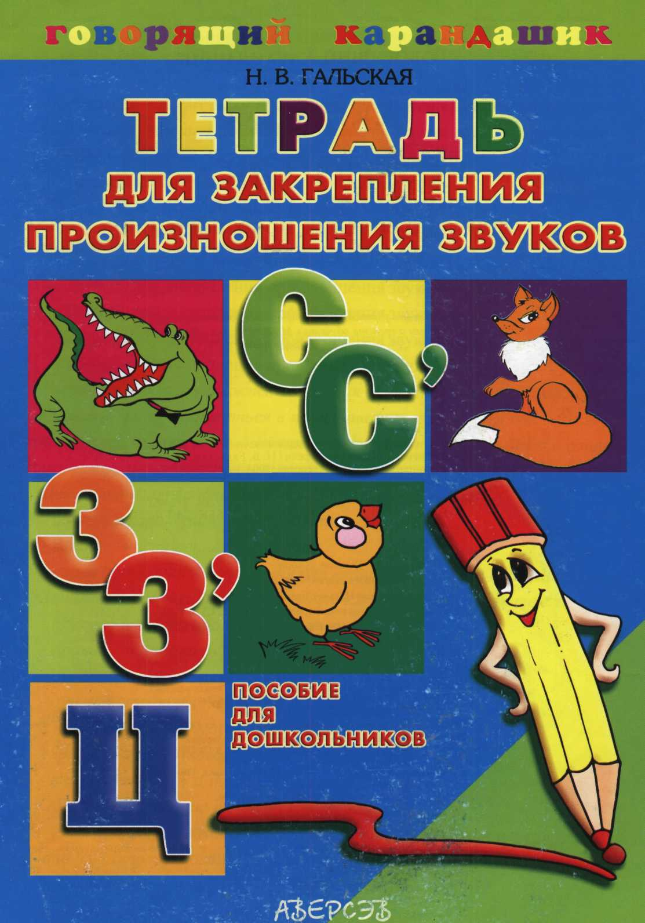


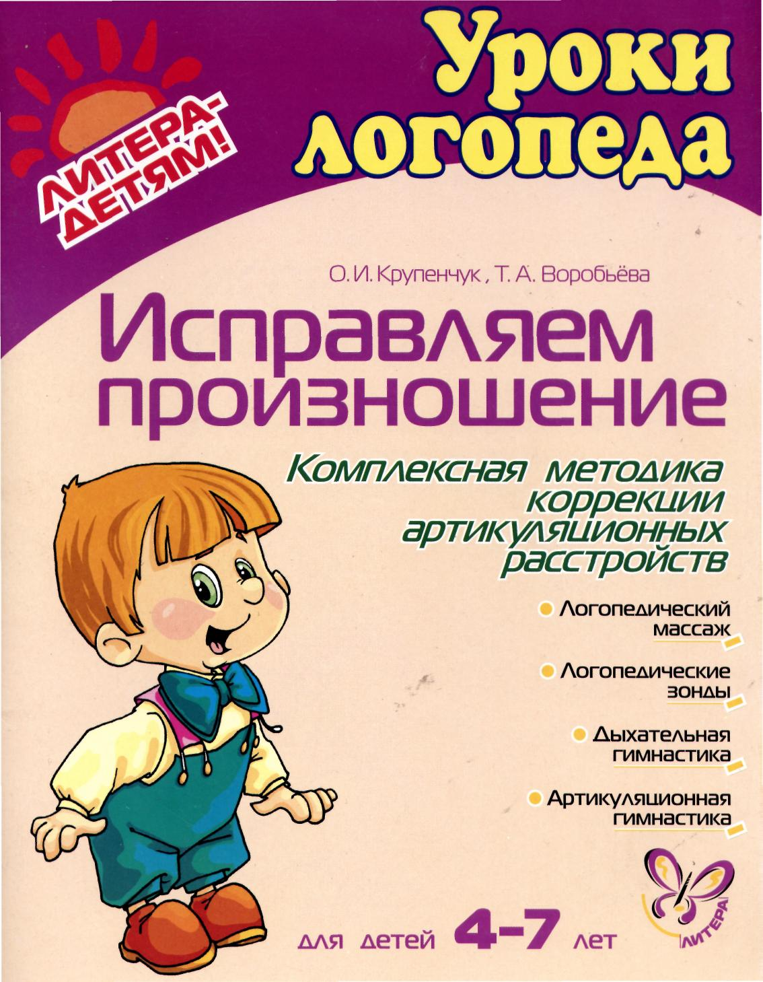

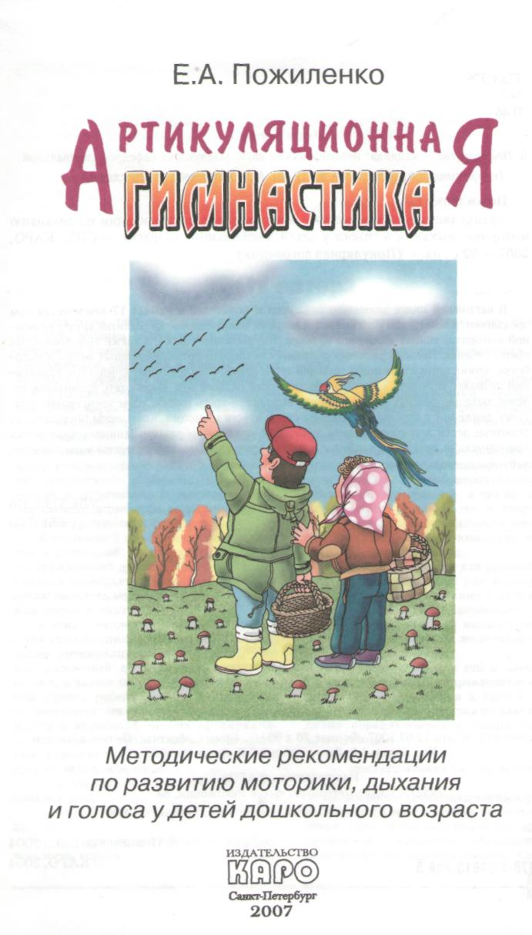

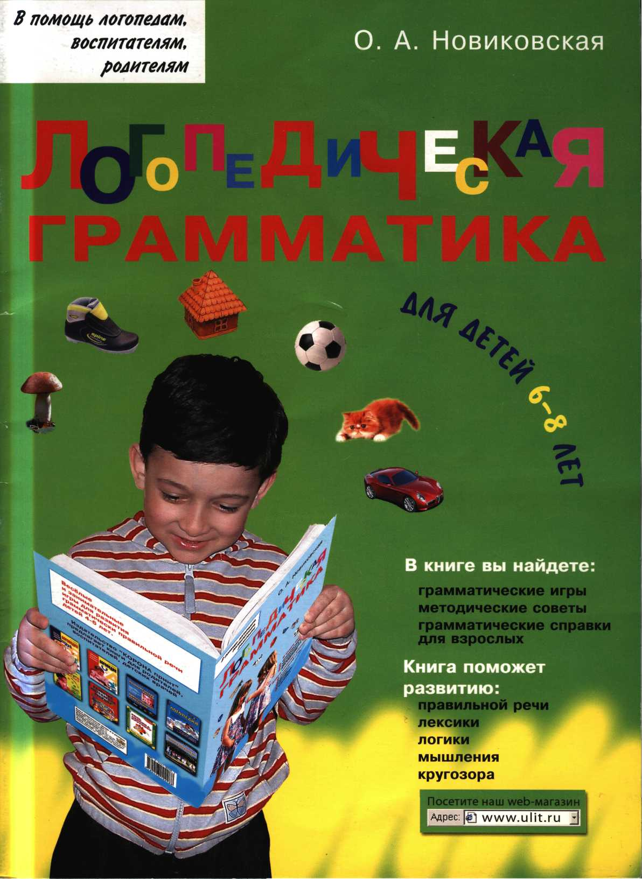

Slide 14
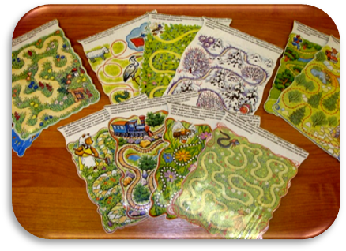
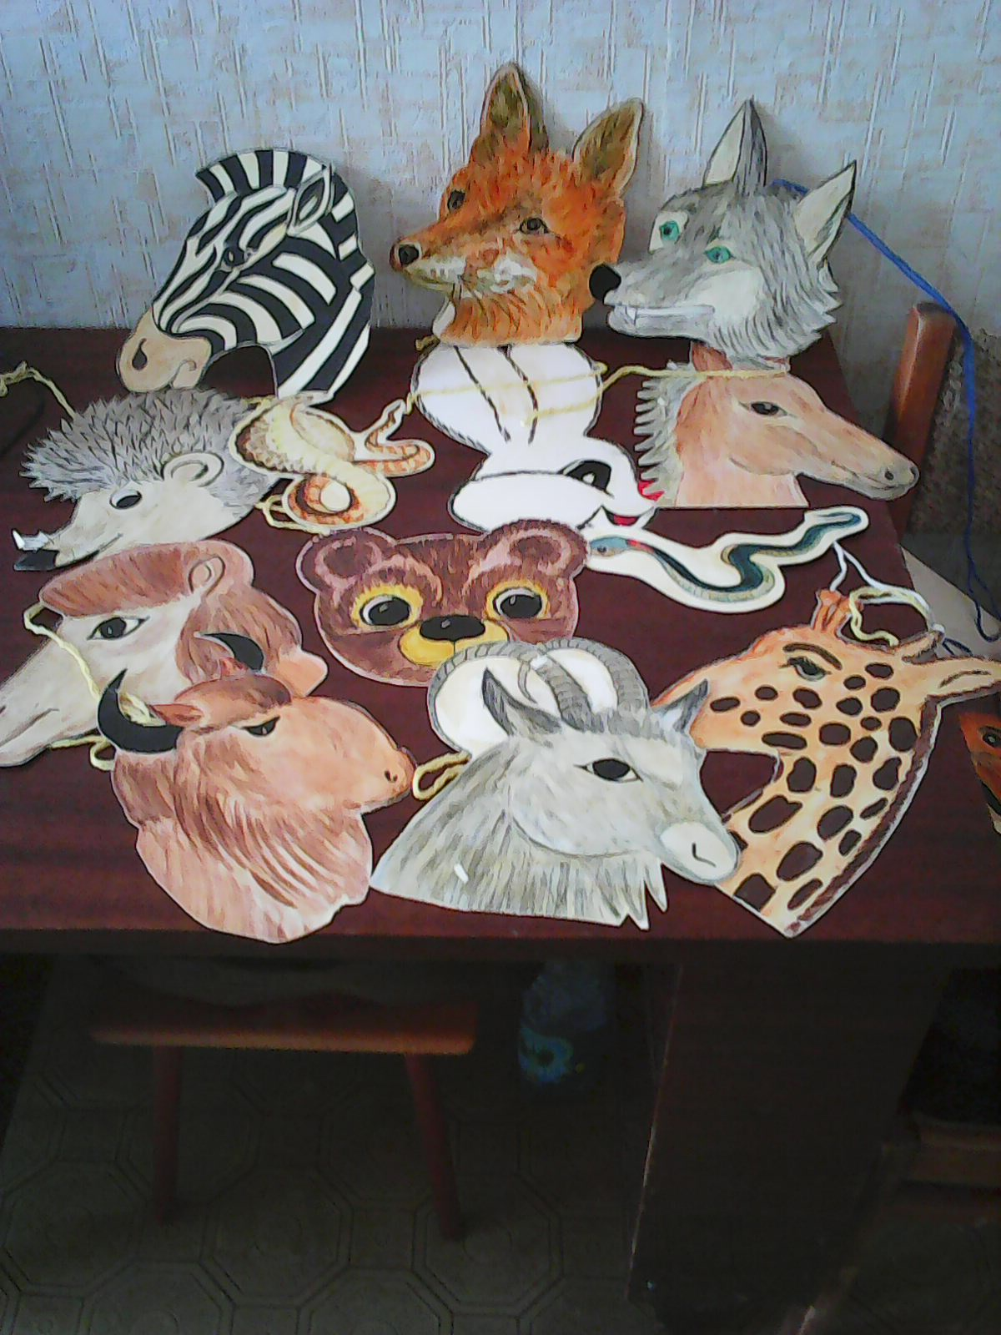
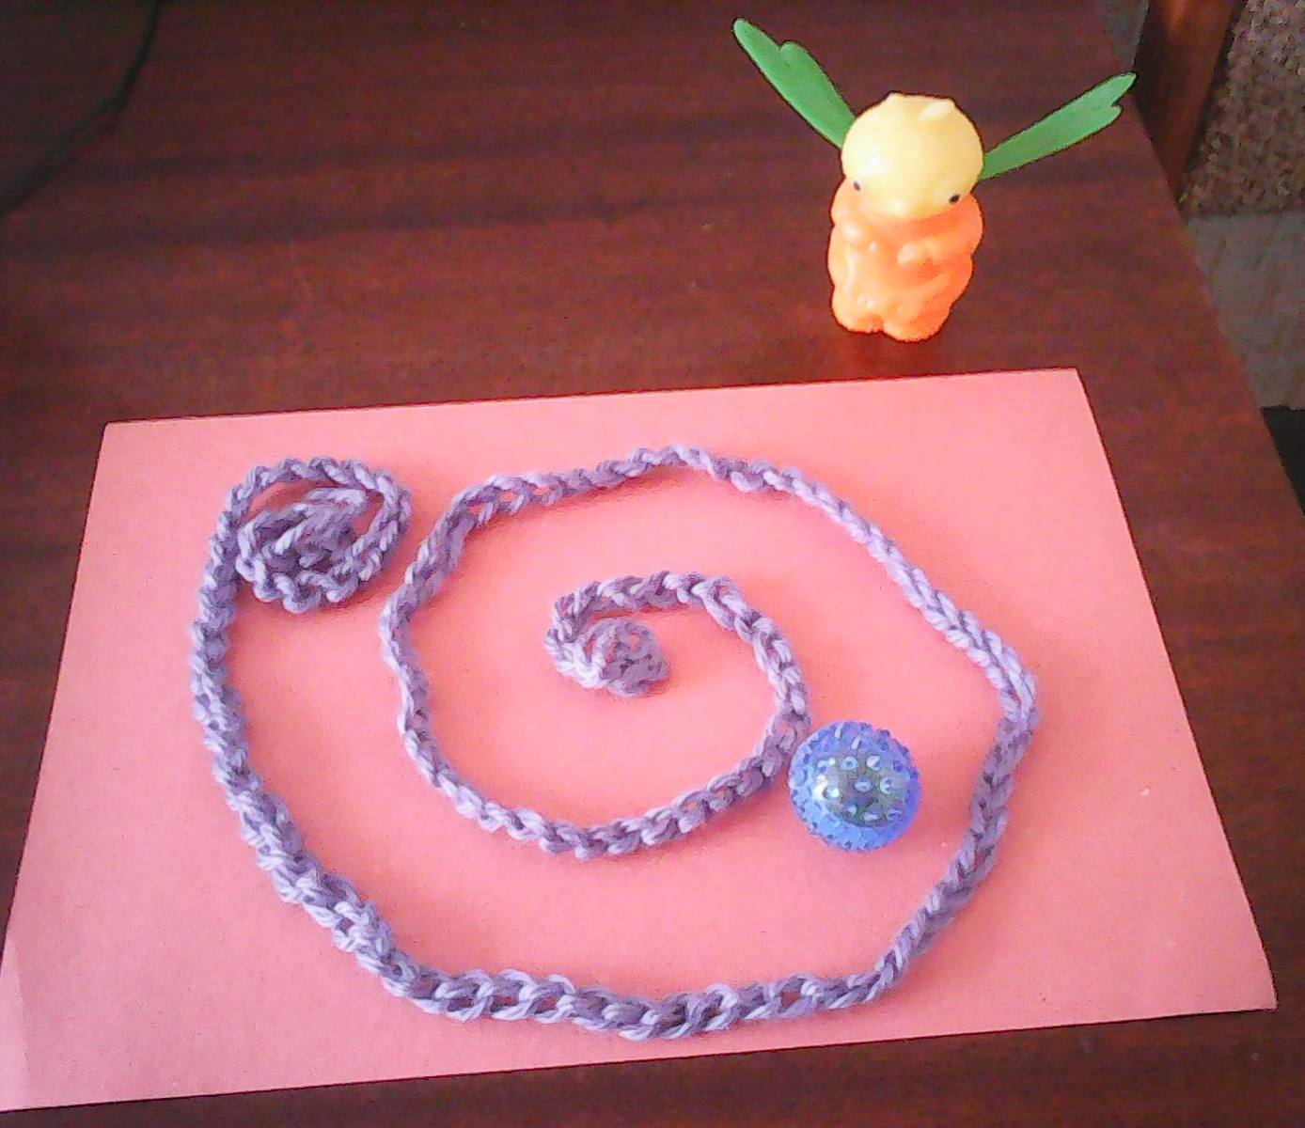
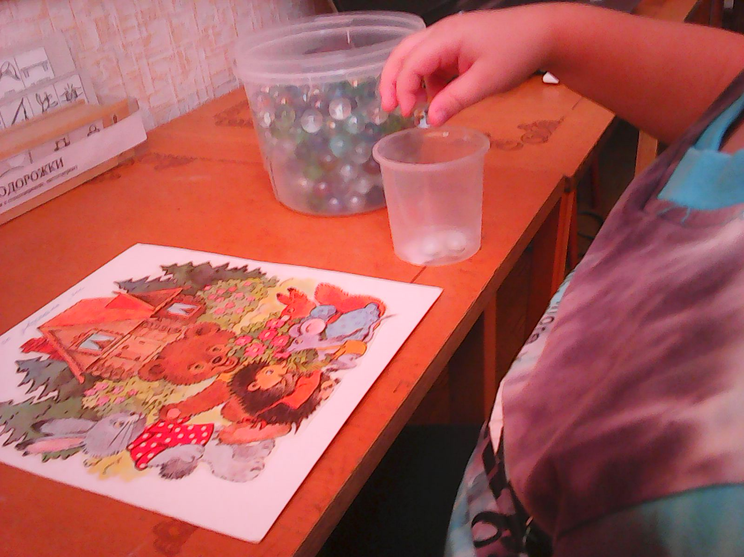
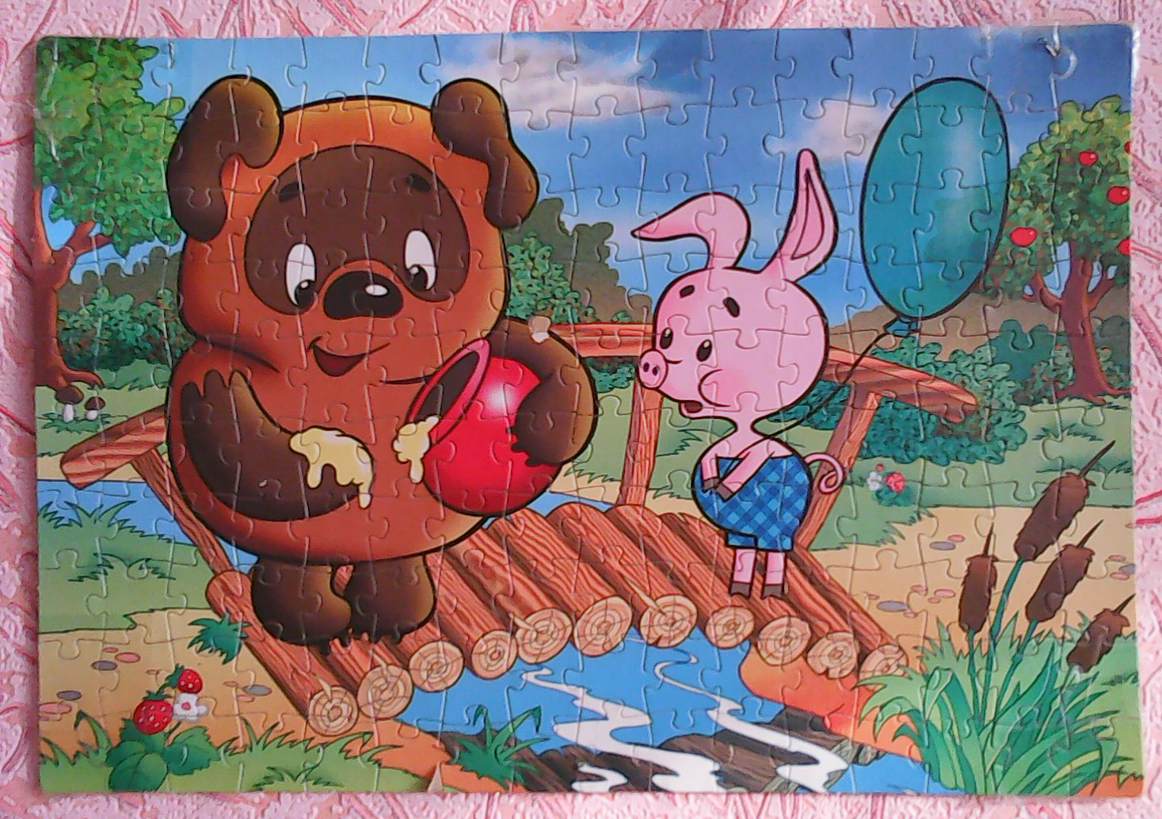
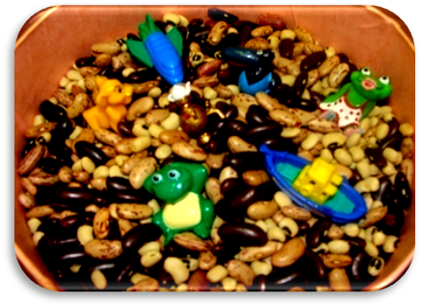
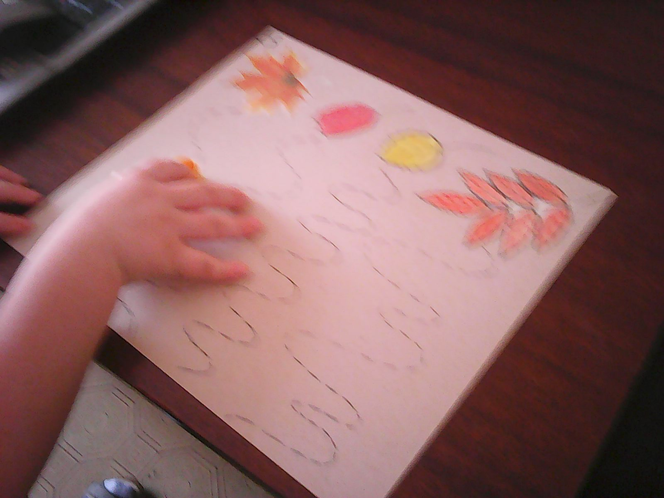
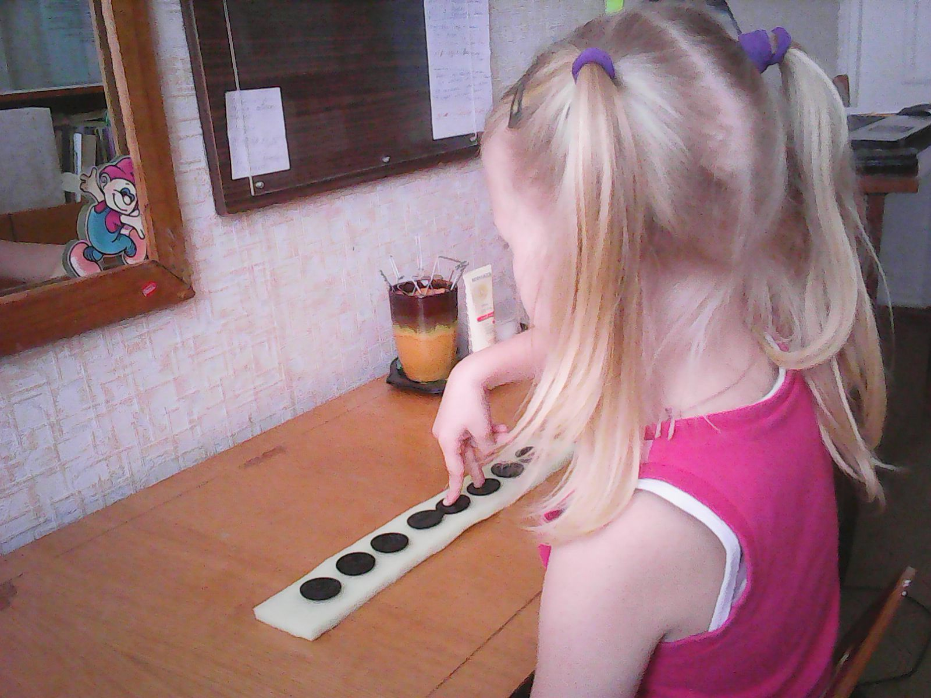
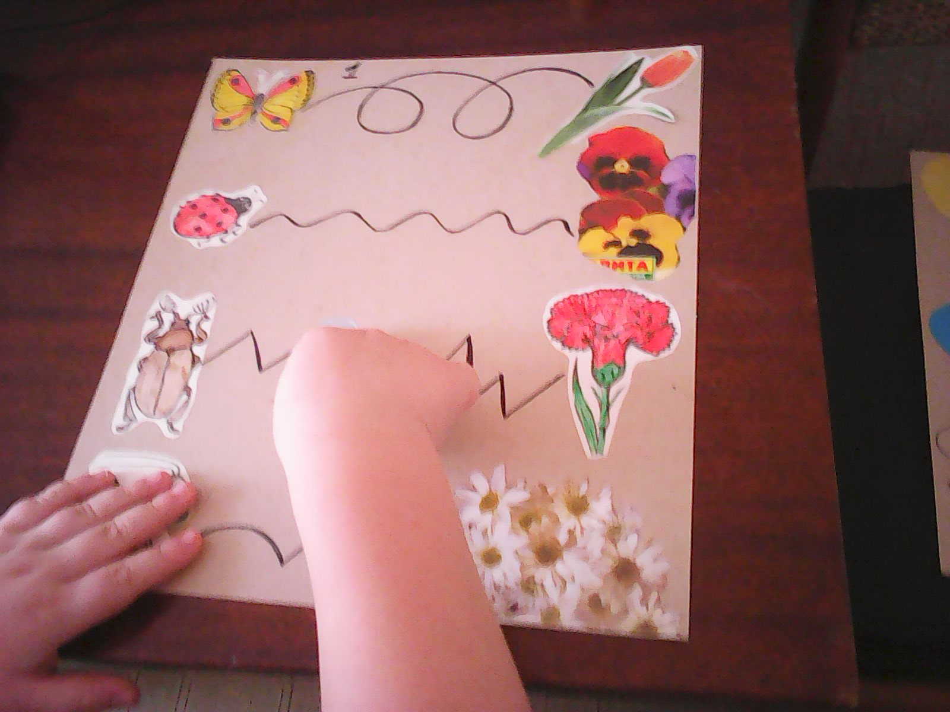
Игры
Звуковые дорожки
Маски
Звуковые улитки
Наполни баночку
В гостях у сказки
Пробка - путешественница
Пальцеход

Slide 15
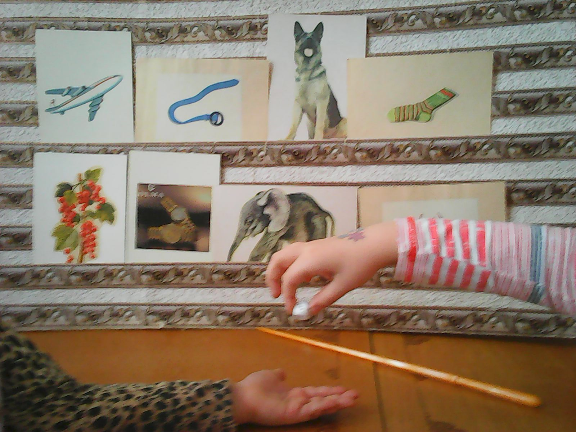
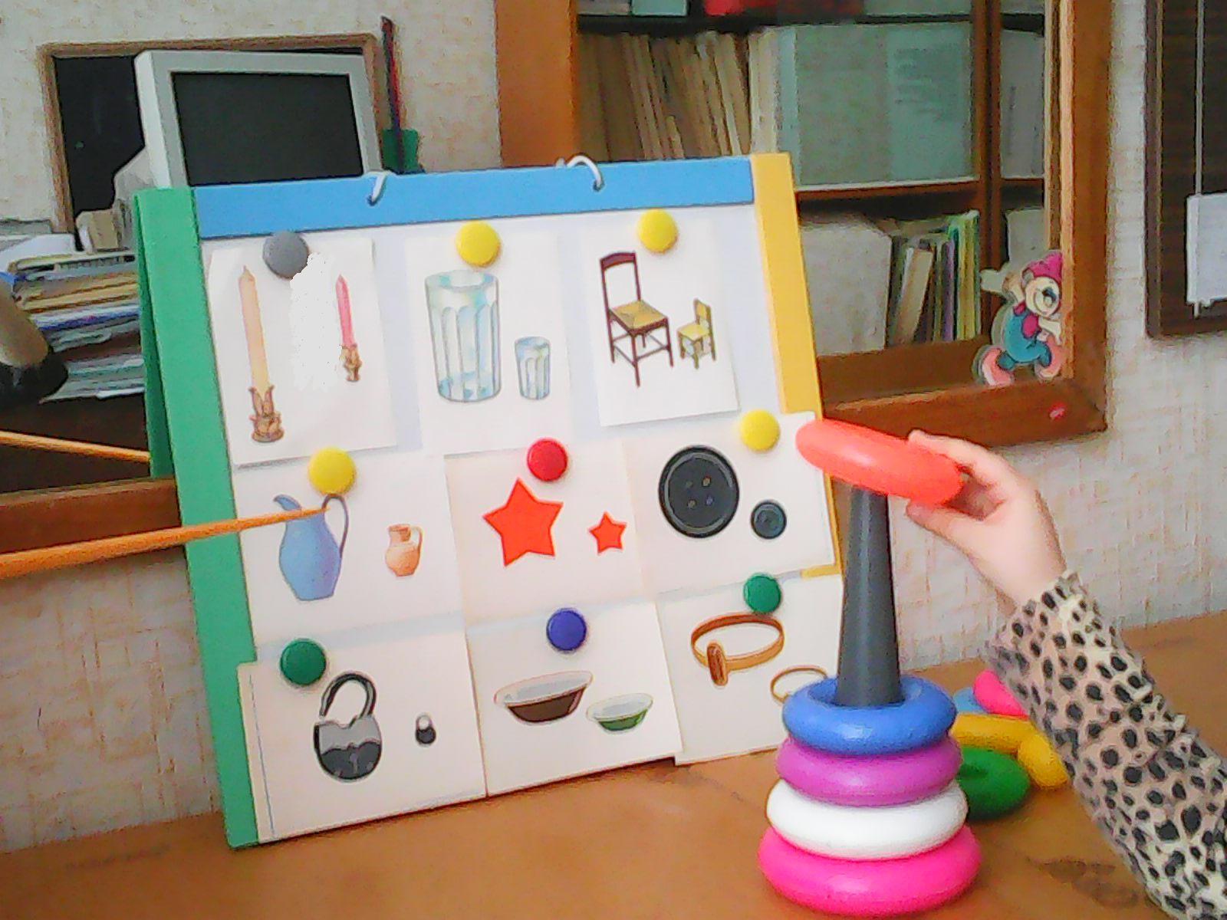
Игры
Кубик. Ребёнок бросает кубик. Выпавшее число укажет
сколько раз повторить слово (слог, предложение).
Пирамидка, бусы, счёты.
Ребёнок нанизывает колечки на
стержень пирамидки, перебирает крупные бусины, откладывает
колёсики на счётах с одновременным проговариванием речевого материала.

Slide 16
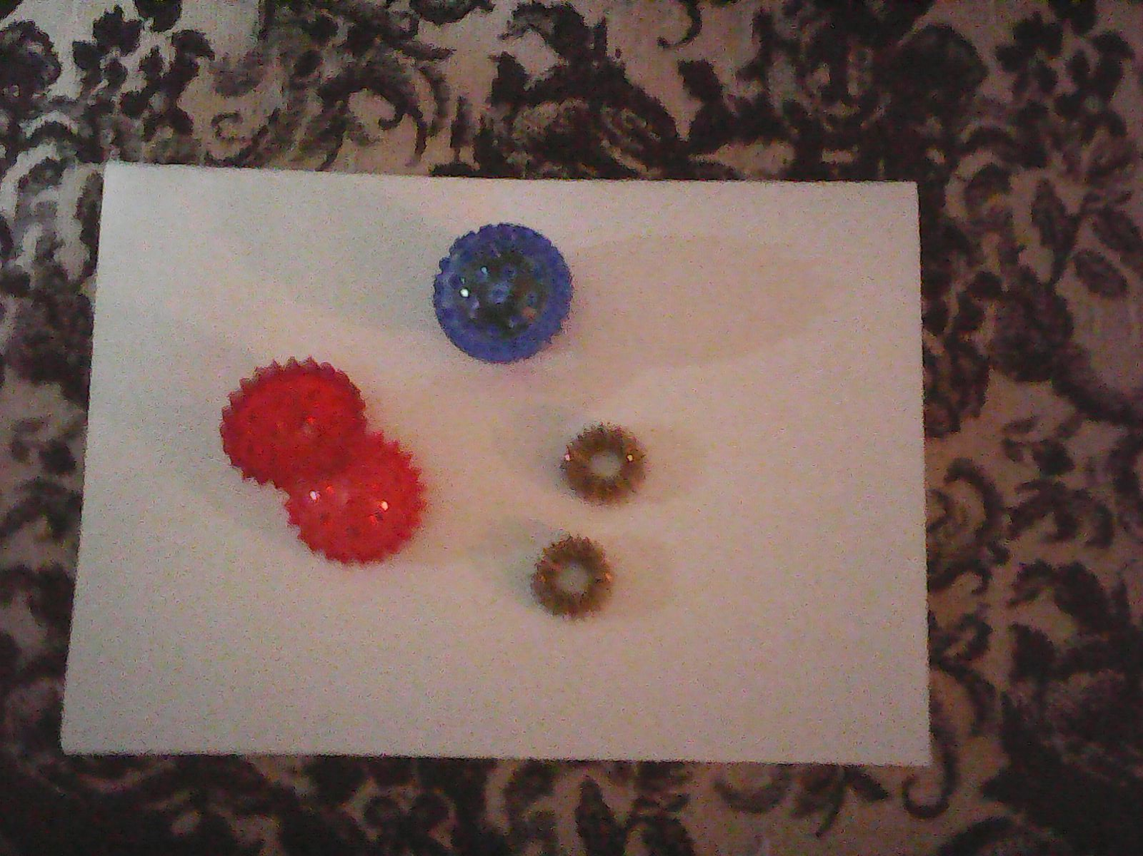
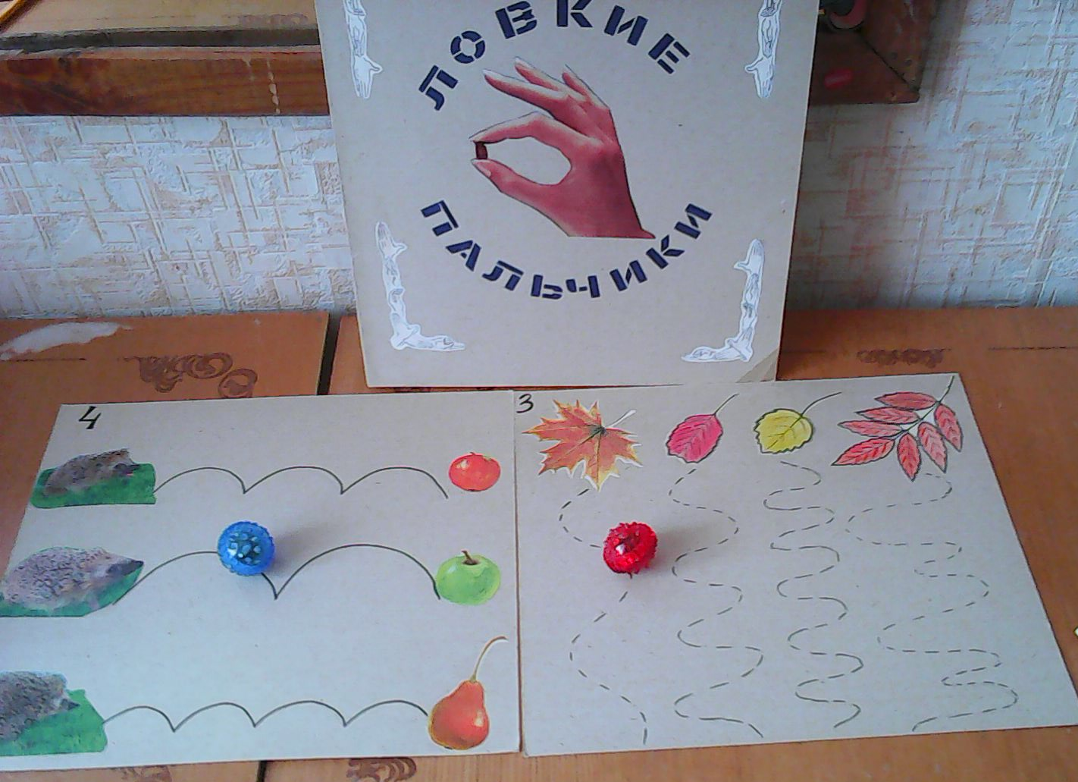
Су - Джок терапия
Кисти, и стопы — единственные части человеческого тела, являются, по мнению самого автора системы Су-Джок, «пультами дистанционного управления» здоровьем человека. На кистях и стопах в строгом порядке располагаются биологически активные точки, соответствующие всем органам и участкам тела.
Приёмы работы Су - Ждок массажёром
Массаж специальным шариком
Массаж эластичным кольцом

Slide 17
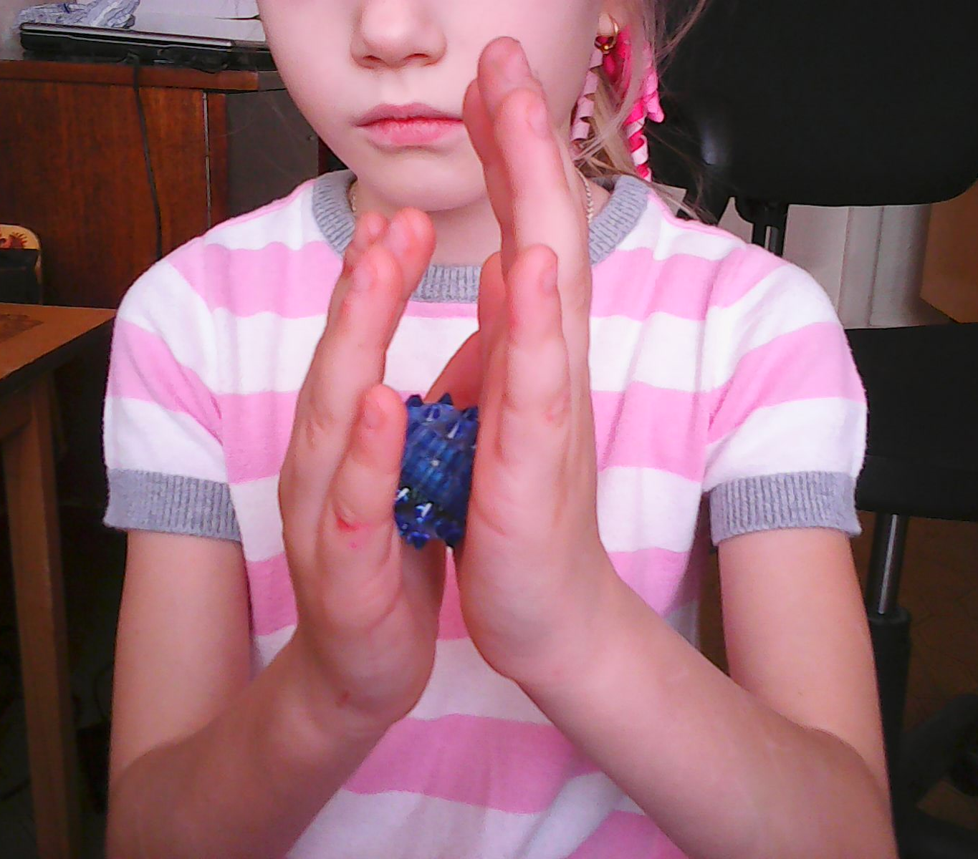
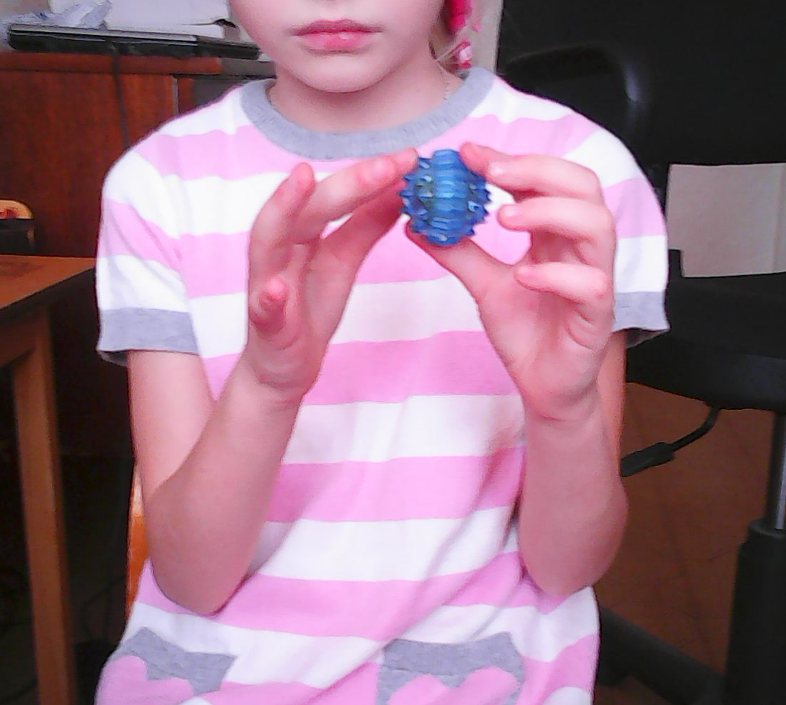
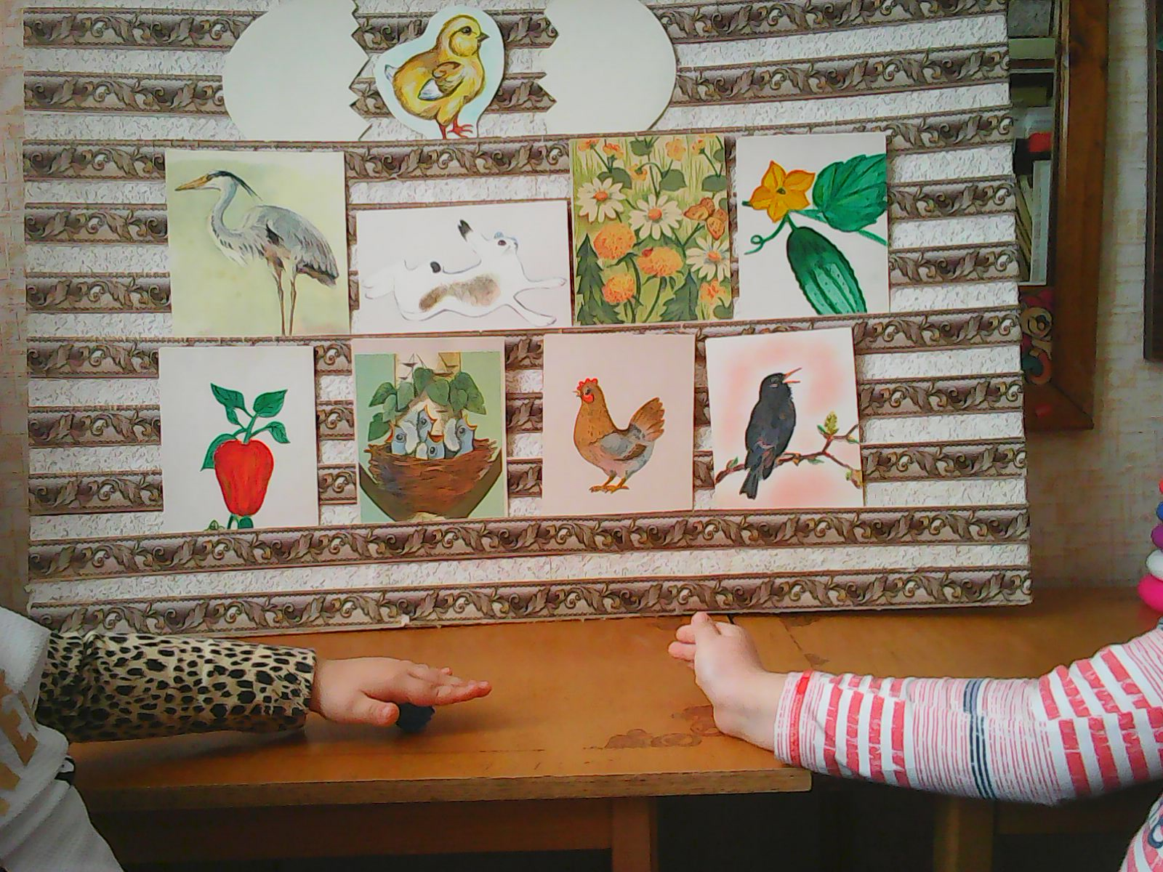
Использование Су - Джок в логопедии
Пальчиковая гимнастика в стихах с применением Су-Джок шарика – уникальное средство для развития речи ребенка. Дети любят играть шариком с колючками. Прокатывая его между ладонями, они массируют мышцы руки. Дети повторяют слова и выполняют действия с шариком в соответствии с текстом. При массаже пальцев эластичным кольцом, дети поочередно надевают массажные кольца на каждый палец, сначала на правой, затем на левой руке, проговаривая стихотворение пальчиковой гимнастики.
Автоматизация поставленных звуков. Чтобы процесс массажа не показался детям скучным, используется стихотворный материал, и одновременно с массажным эффектом происходит автоматизация поставленного звука в речи. Ребенок поочередно надевает массажное кольцо на каждый палец, одновременно проговаривая стихотворение на автоматизацию поставленного звука.
Использование Су–Джок шаров при совершенствовании лексико-грамматических категорий.
Упражнение «Один-много». Логопед катит «чудо-шарик» по столу ребенку, называя предмет в единственном числе. Ребенок, поймав ладонью шарик, откатывает его назад, называя существительные во множественном числе.
Аналогично проводим упражнения «Назови ласково», «Скажи наоборот».

Slide 18
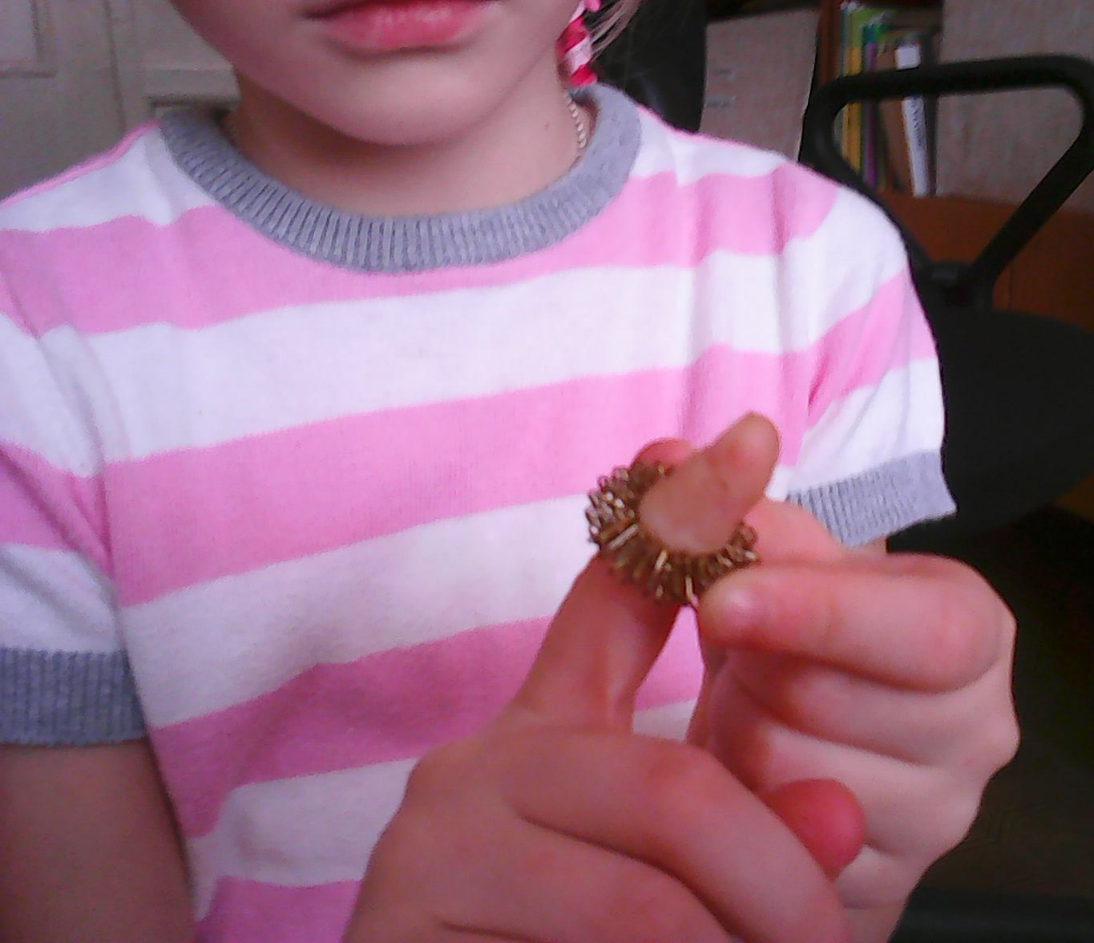
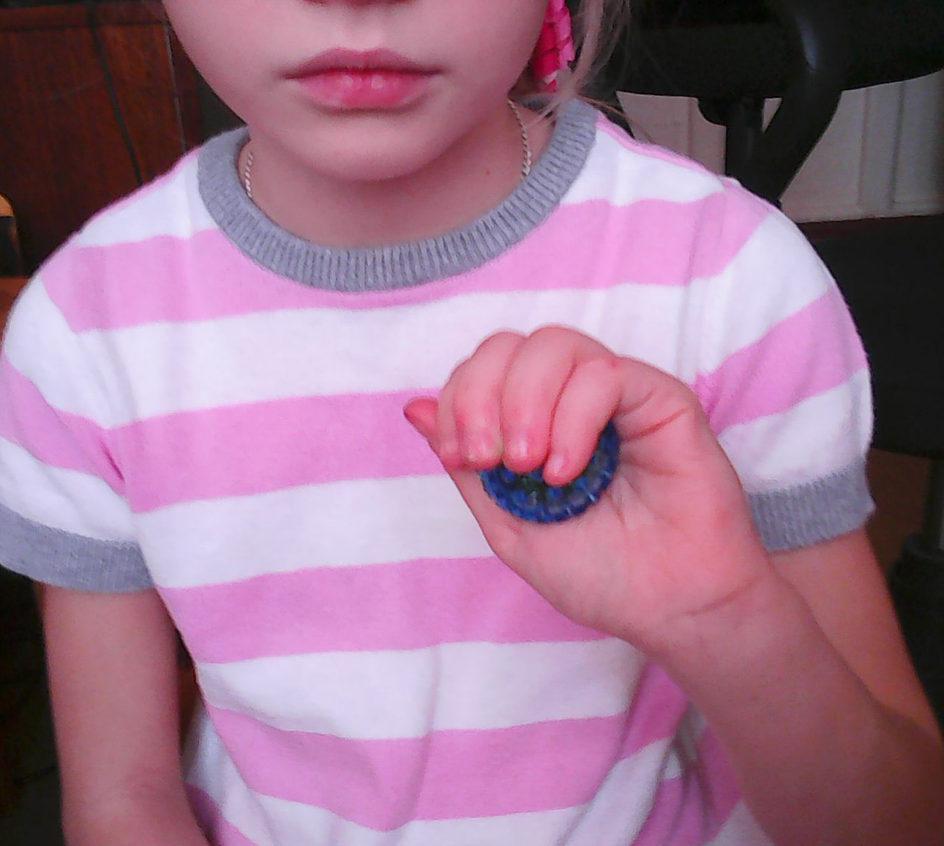
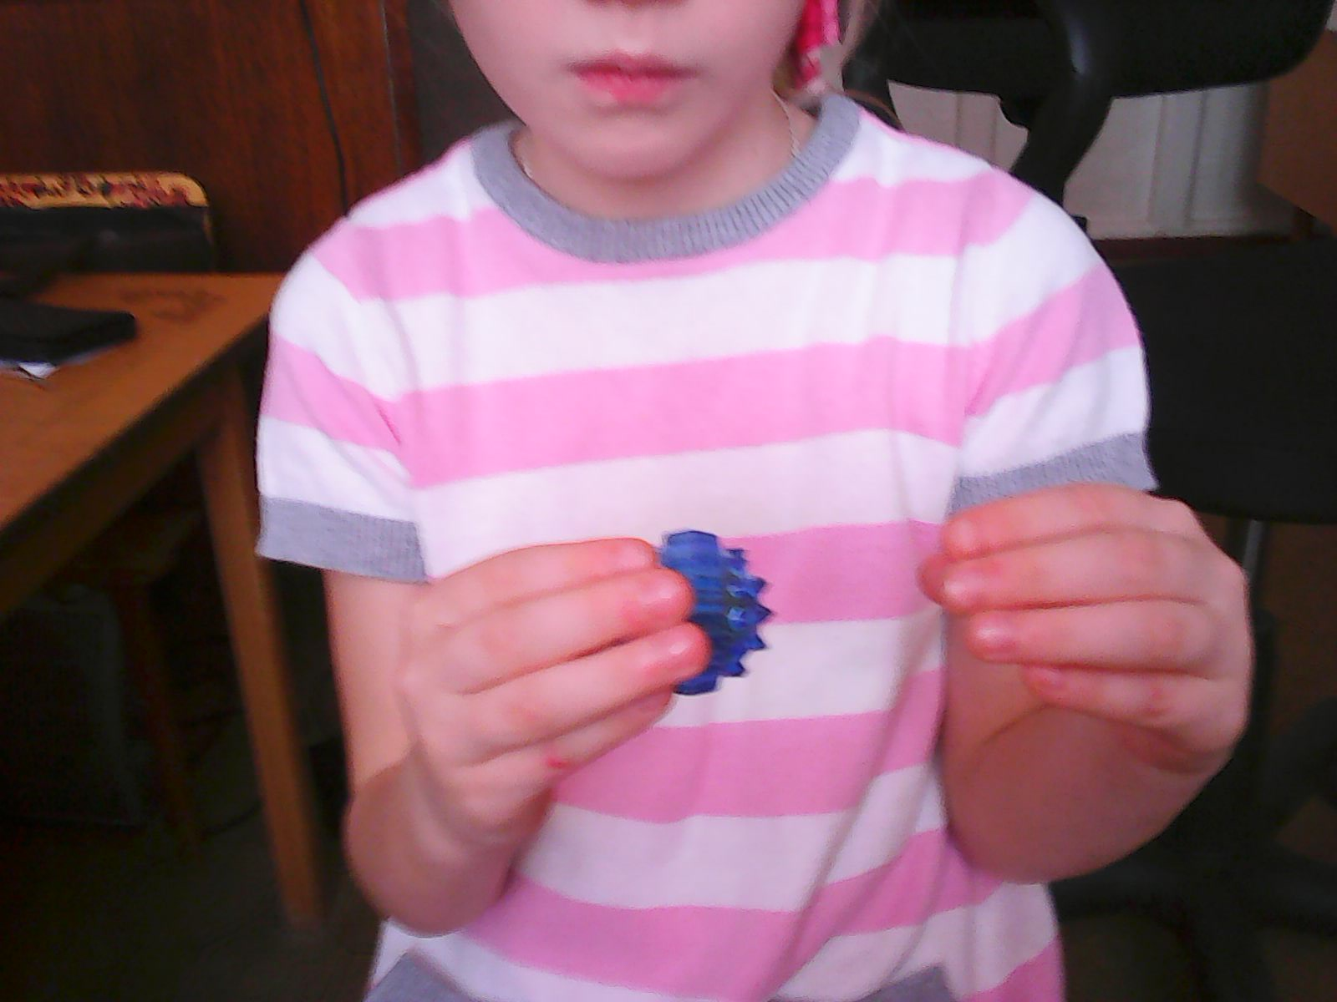
При использовании Су – Джок шаров для развития памяти и внимания дети выполняют такие инструкции: «Надень колечко на мизинец правой руки, возьми шарик в правую руку и спрячь за спину и т.д.». Ребенок закрывает глаза, взрослый надевает колечко на любой его палец, а тот должен назвать, на какой палец какой руки надето кольцо.
При проведении звукового анализа слов используются массажные шарики трех цветов красный, синий, зеленый. По заданию логопеда ребенок показывает соответствующий обозначению звука шарик.
Использование шариков при совершенствовании навыков употребления предлогов.
На столе коробка, по инструкции логопеда ребенок кладет шарики соответственно красный шарик - в коробку; синий – под коробку; зеленый – около коробки. Затем наоборот, ребенок должен описать действие взрослого.
. Использование шариков для слогового анализа слов.
Упражнение «Раздели слова на слоги» Ребенок называет слог и берет по одному шарику из коробки, затем считает количество слогов.
Это лишь некоторые примеры использования су–джок массажера в коррекионной работе.

Slide 19
Преимущества использования
компьютерных технологий
Упор на непроизвольное внимание, длительное удерживание внимания на объекте
Материал предоставляется в иллюстративном и схематичном видах, инструкция многократно повторяется
Преодолевая трудности, учится контролировать свою деятельность и оценивать результаты
Живой интерес в игровой и учебной деятельности развивает познавательную мотивацию, повышает работоспособность

Slide 20
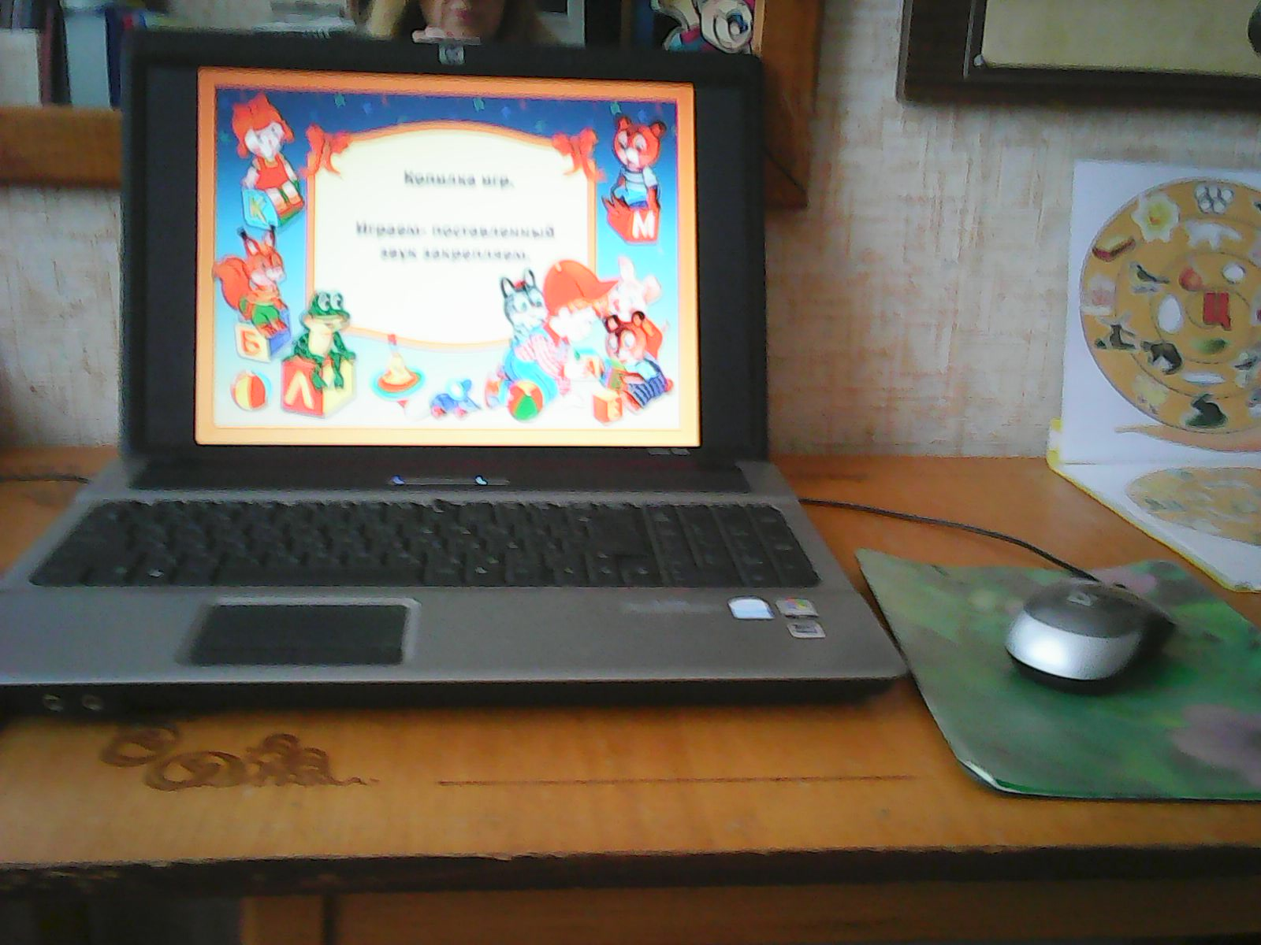
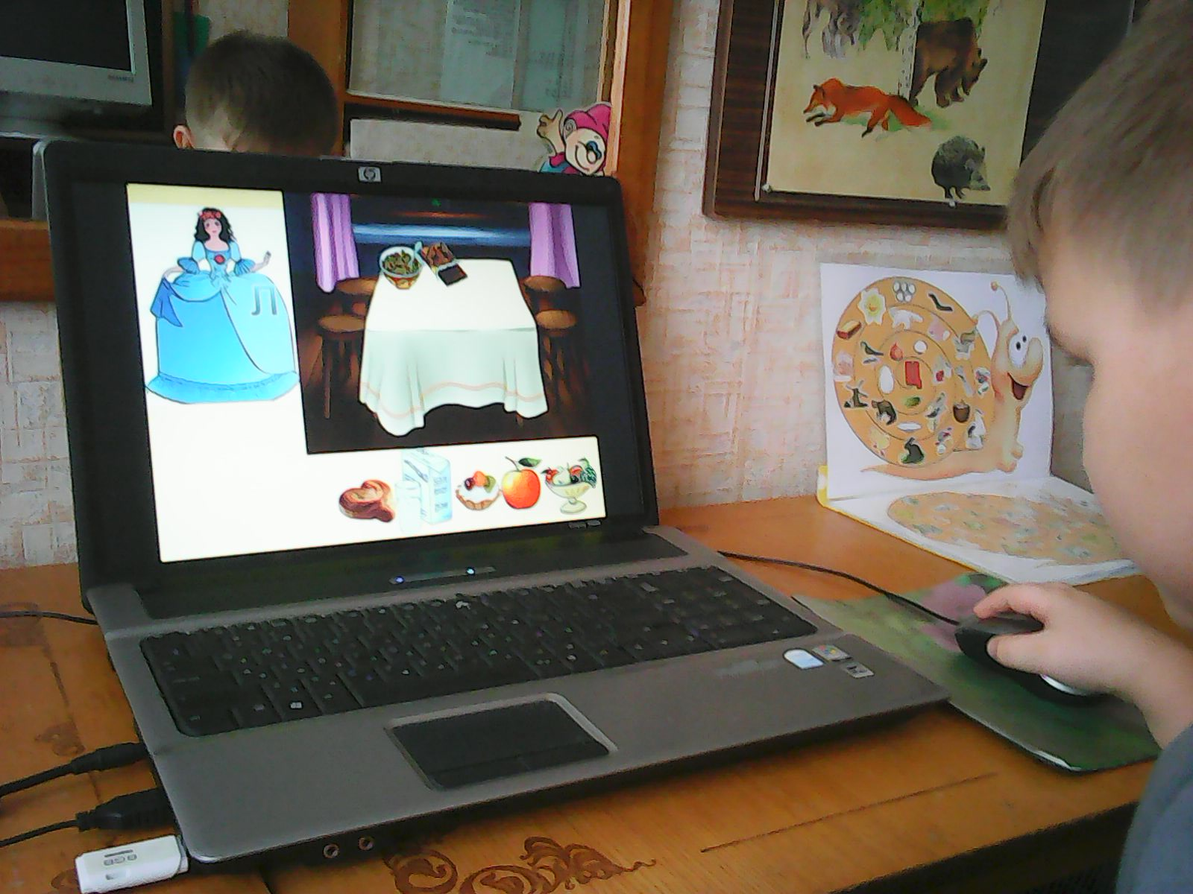
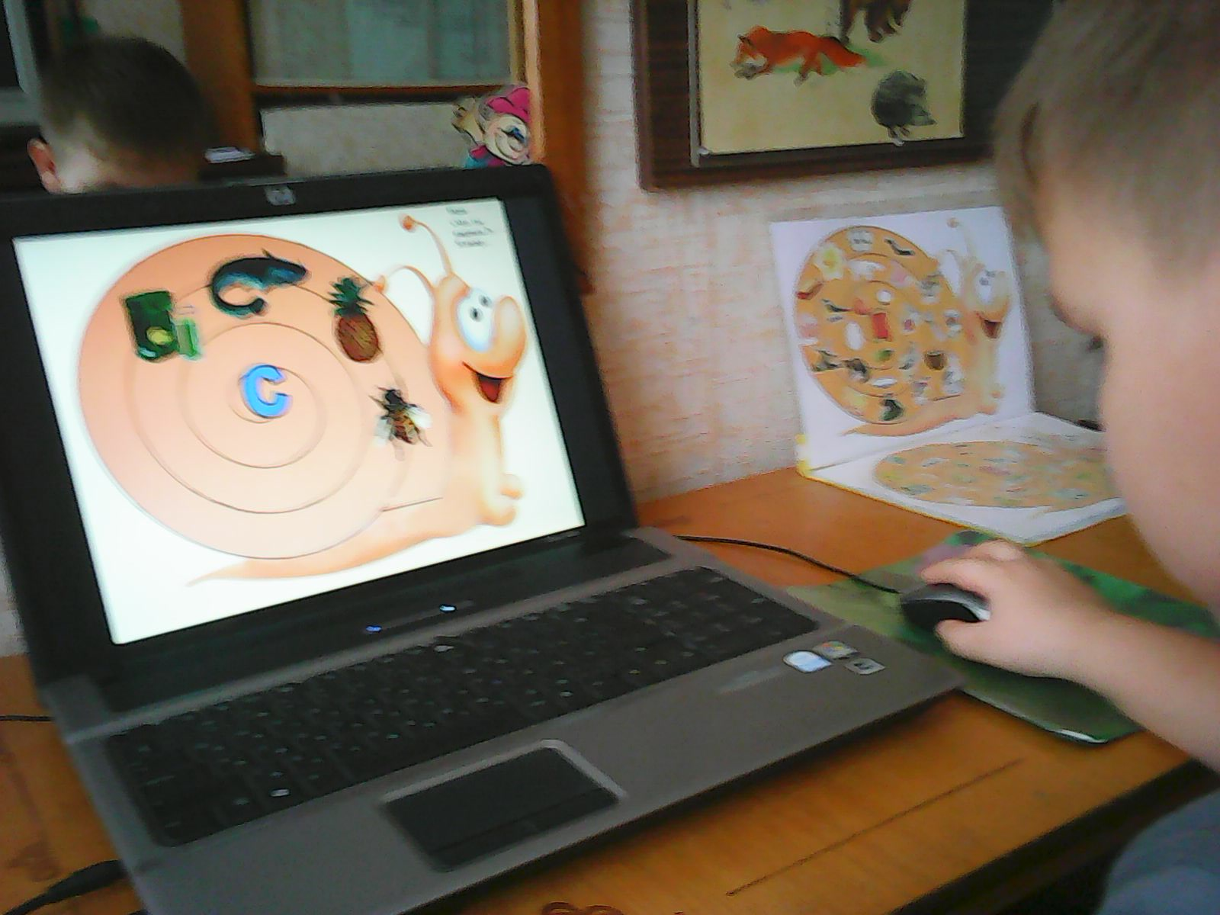
Виды ИКТ, испольэуемые в работе
учителя - логопеда
Компьютерные игры
Компьютерные игры с использованием интернета
Мультимедийные презентации (авторские и из ресурсов интернета)

Slide 21

Мнемотехника
Мнемотехника – совокупность правил и приёмов, облегчающих процесс запоминания информации.

Slide 22
Музыкотерапия
Это метод психотерапии, основанный на эмоциональном восприятии музыки.
Коррекционные задачи музыкотерапии:
нормализация нейродинамических процессов коры головного мозга, нормализация биоритма;
стимуляция слухового восприятия (активизация правополушарных функций) ;
улучшение общего состояния детей;
улучшение исполнения качества движений (развиваются выразительность, ритмичность, плавность) ;
коррекция и развитие ощущений, восприятий, представлений;
стимуляции речевой функции;
нормализация просодической стороны речи (тембр, темп, ритм, выразительность интонации) ;
формирование навыков словообразования;
формирование слоговой структуры слова.

Slide 23
Список литературы
1. Громова О. Е. Инновации – в логопедическую практику. Методическое пособие для дошкольных образовательных учреждений. – М.: ЛИНКА-ПРЕСС, 2008. – 232 с.
2. Акименко В. М. Новые логопедические технологии. Учебно-методическая пособие. – 2-е. изд. – Ростов н/Д: Феникс, 2009. – 105с.3.
3. Буслаева Е. Н. Актуальные проблемы логопедии глазами логопедов-практиков: сборник методических материалов. – Калуга: Институт повышения квалификации работников образования, 2009. – 76с.
4. Воробьёва В. К. Методика развития связной речи у детей с недоразвитием речи. – М.: АСТ: Астрель, 2009. – 158с. – (Высшая школа).
5. Коноваленко В. В., Коноваленко С. В. Хлоп-топ: Нетрадиционные приёмы коррекционной логопедической работы с детьми 6-10 лет. – М.: Издательство «ГНОМ и Д», 2009 – 20с. – (Практическая логопедия).
6. Венгер Л. А., Венгер А. Л. Готов ли ваш ребёнок к школе? – М.: Знание, 1994. – 192с.
7. Краузе Е. Н. Логопедический массаж и артикуляционная гимнастика: Практическое пособие. – 4-е изд. – СПб.: КОРОНА-Век, 2009. – 80с.
8. Метельская Н. Г. 100 физкультминуток на занятиях по развитию речи. – М.: ТЦ Сфера, 2007. – 64с.
9. Гадасина Л. Я., Ивановская О. Г. Звуки на все руки: Пятьдесят логопедических игр. – СПб.: ДЕТСТВО – ПРЕСС, 2008. – 95с.

Slide 24
Список литературы
10. Сиротюк А. Л. Упражнения для психомоторного развития дошкольников: Практическое пособие. – 2-е изд., испр. и доп. – М.: АРКТИ, 2009. – 60с. (Развитие и воспитание).
11. Гальская Н. В. Тетрадь для закрепления произношения звуков …– Копплект из 7 тетрадей: Пособие для детей с нарушениями речи / Н. В. Гальская; Худож. Е. С. Шапошникова. — Мн.: «Аверсэв», 2003. — 16 с. — (Говорящий карандашик).
12. Кузьмина Е.В. «Использование информационных технологий в работе учителя-логопеда общеобразовательной школы», журнал «Логопед», №5 – 2008
13. Ковалько В.И. Здоровье сберегающие технологии: школьник и компьютер. М., 2007.
14. Комарова Т.С., Комарова И.И., Туликов А.В. Информационно-коммуникационные технологии в дошкольном образовании. – М.: МОЗАИКА-СИНТЕЗ, 2011.
15. Левина Е.В. «Использование компьютерных технологий на индивидуальных логопедических занятиях», журнал «Логопед», № 3 – 2011, с.68
16. Лизунова Л.Р. Компьютерная технология коррекции общего недоразвития речи у детей старшего дошкольного возраста. - Пермь, 2007.
17. Фатихова Л.Ф. Компьютерные технологии в психолого-педагогической коррекции детей.// Научно-методический журнал. — Москва: Сфера, 2014. — 128 с

